Slide 1
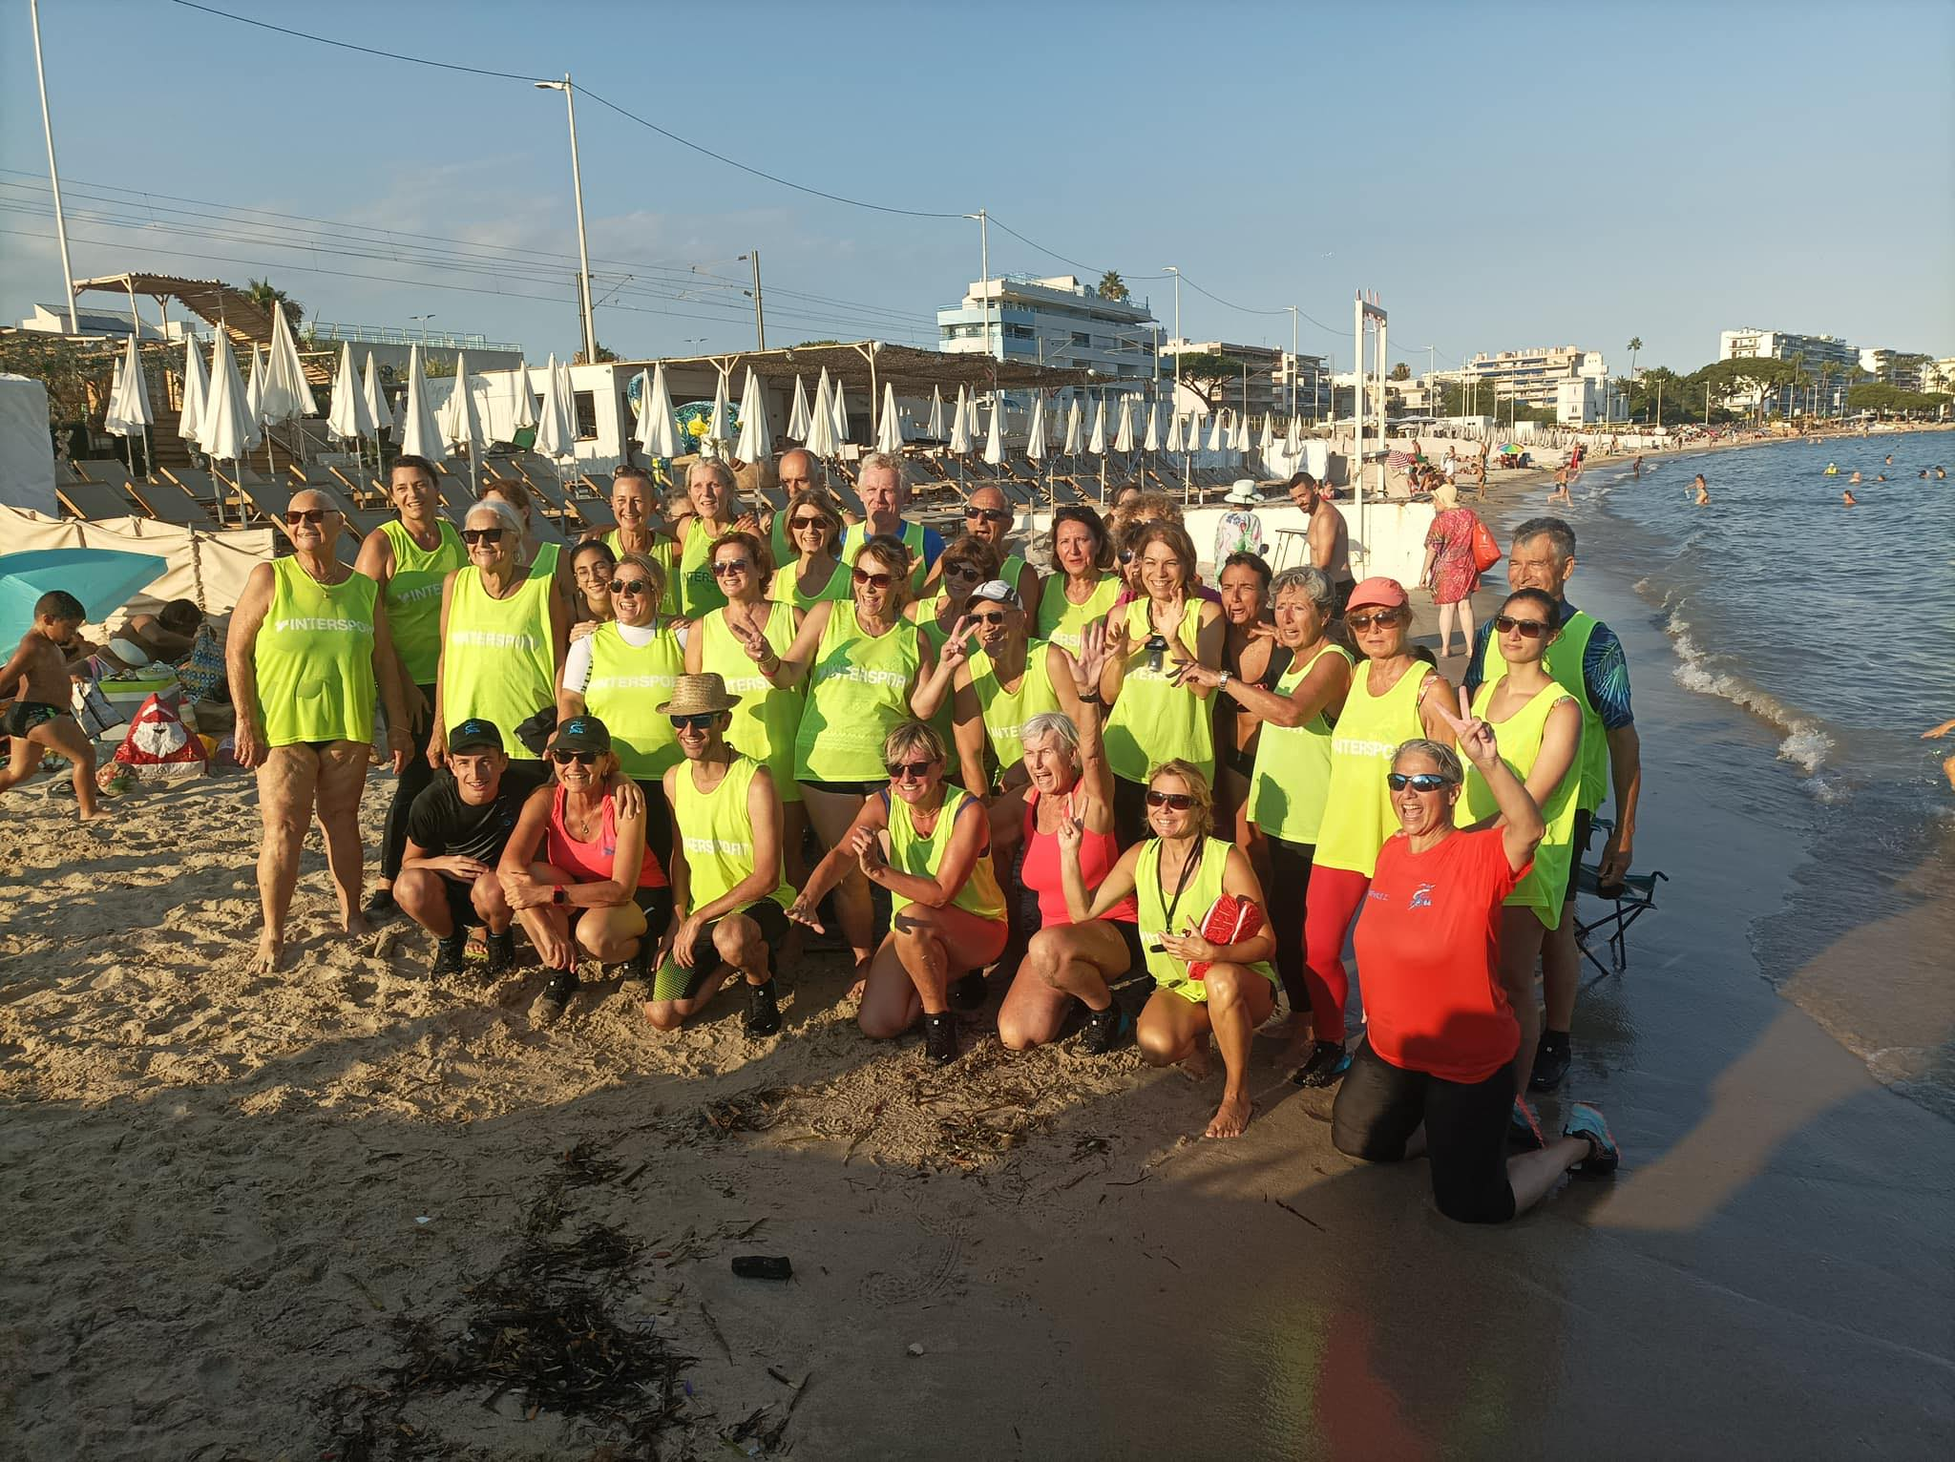

AG - Section LongeTEAM06
Association IrunTEAM06
Saison 2024 (du 1 septembre 2023 au 31 août 2024)
4 ans
Vendredi 24 novembre 2023

Slide 2
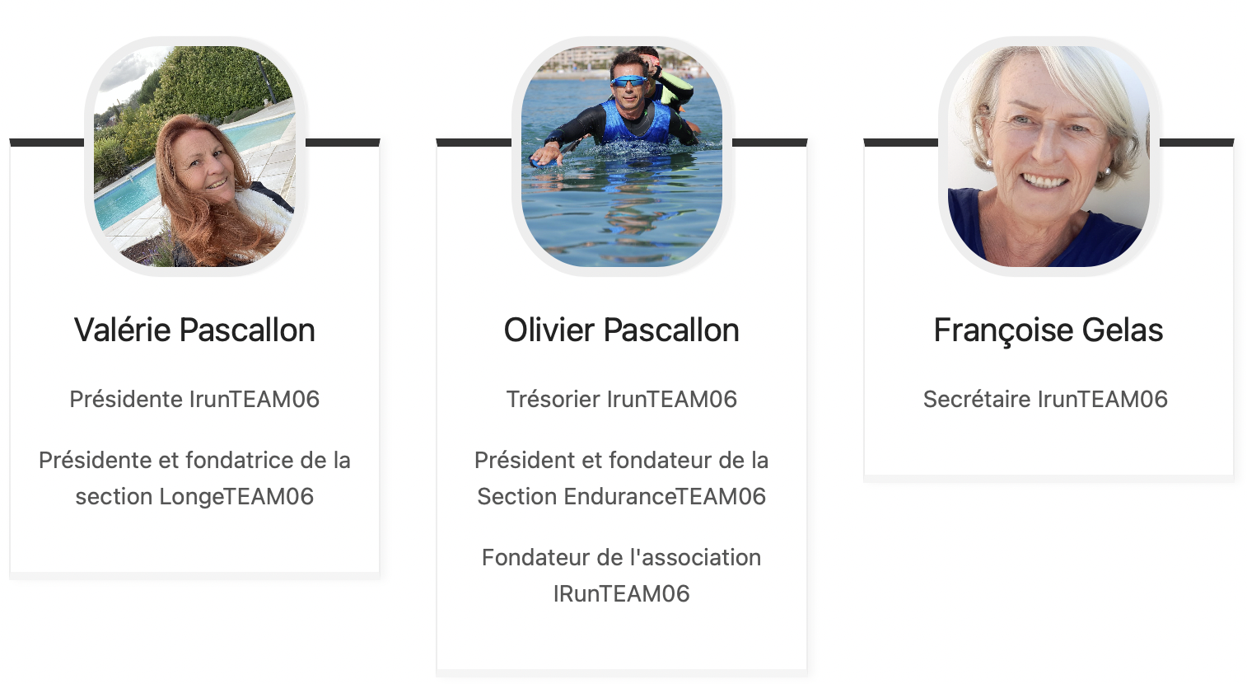
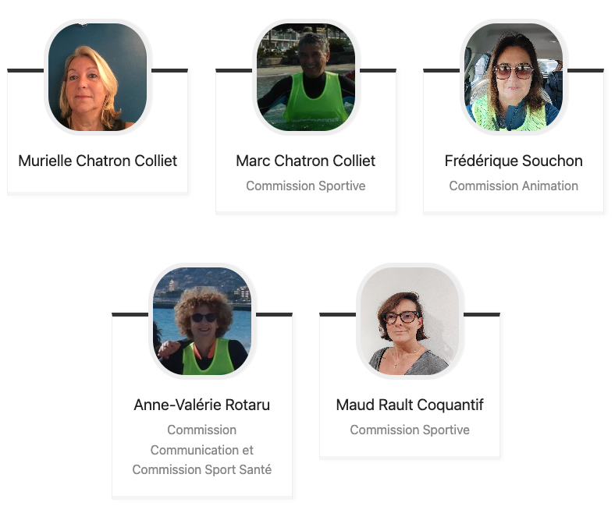
Comité directeur
Bureau directeur IrunTEAM06
Membre du Comité directeur section LongeTEAM06
Démission de Catherine Rogé en mars 2023
Bruno Rogé a quitté le club en septembre 2023

Slide 3


Bilan de la saison 2023
Sport Santé
  Formation certifiante “Prescri’MarcheS” FFRandonnée suivie mais non validée
  Formation Sport Santé pour Anne-Valérie et Françoise G validée
  Octobre Rose 2023 avec la Longe rose du 8 octobre 2023
Week-end club
  3 et 4 décembre 2022 à Hyères lors des running days, participation à la Hyéroise et à Ultra-Longe côte
  25 personnes présentes
  Dimanche 26 mars Sélectifs département pour les championnats de France 2023 à Hyères – une trentaine de participants au week-end et 19 membres inscrits aux diverses compétitions.
  Dimanche 7 mai Interzone pour les championnats de France 2023 à Hyères
  Le 3 et 4 juin 2023 Championnat de France 2023 à Carcans (Bordeaux), Représenté par Marie et Philippe
  Dimanche 11 juin Trail Longe côte Terre/Mer à Théoule sur mer ….
Notes:
Accroissement de l’équipe encadrante avec 7 BF Animateurs Longe Côte et 1 santé

Slide 4
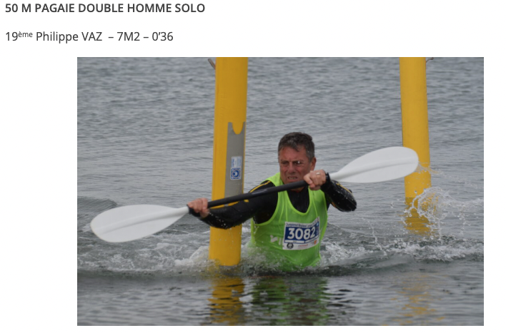
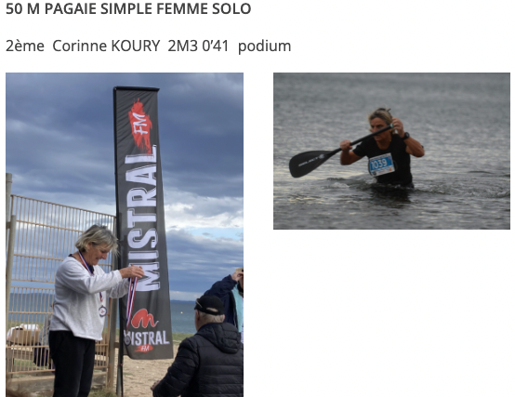
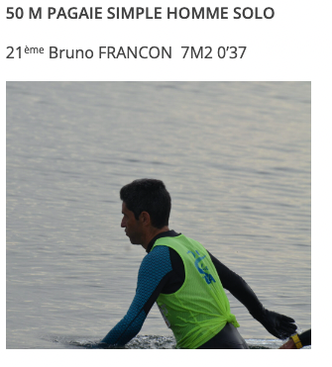
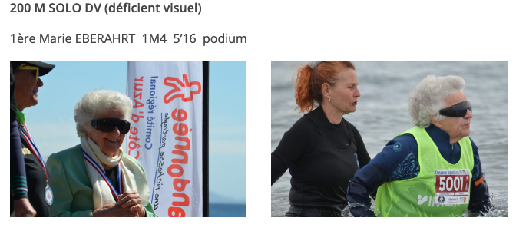

Slide 5
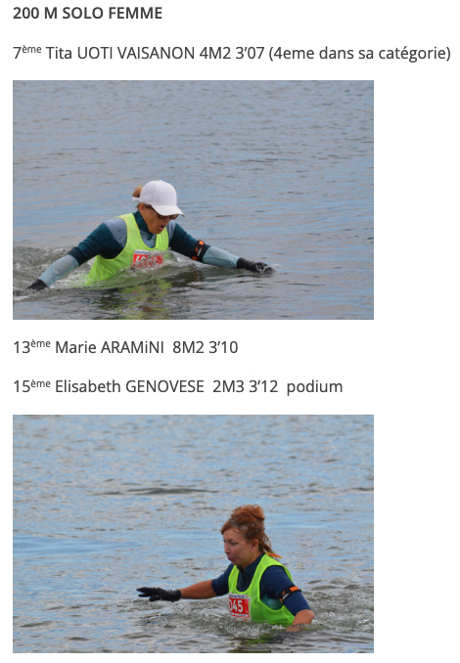
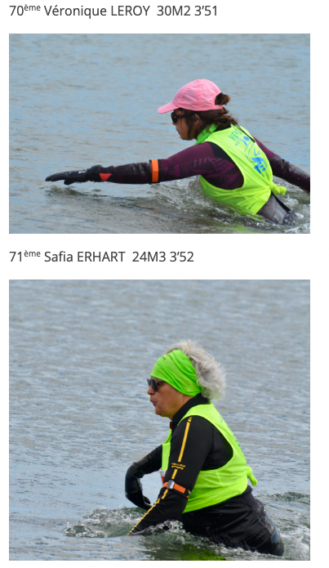
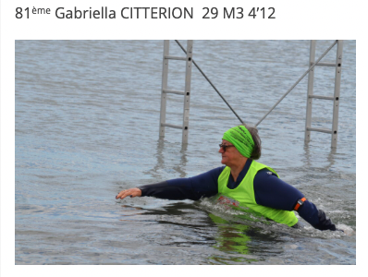
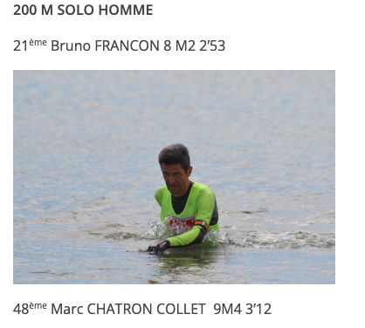

Slide 6
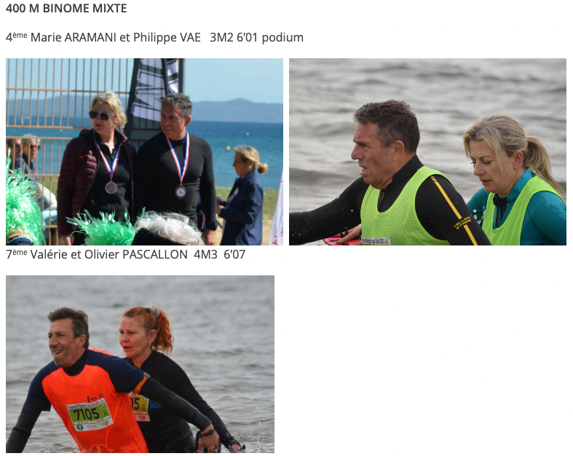
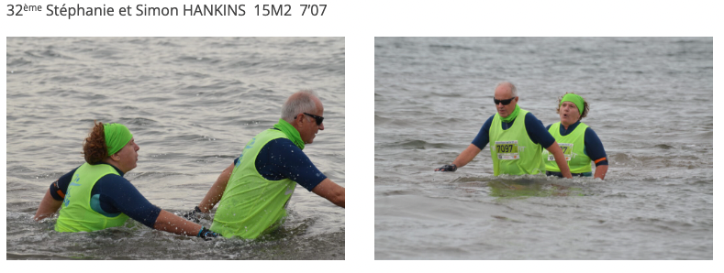

Slide 7
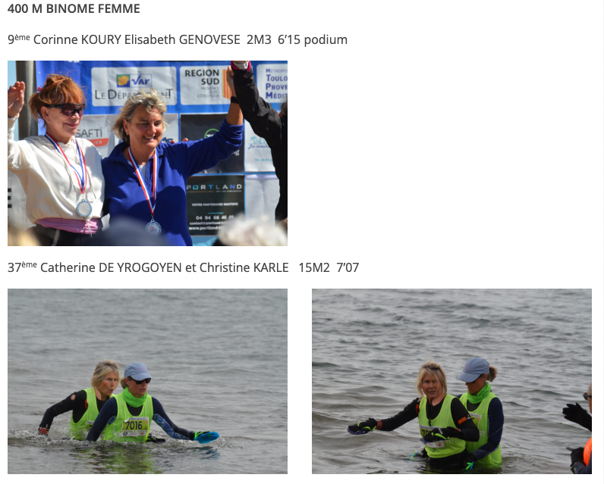
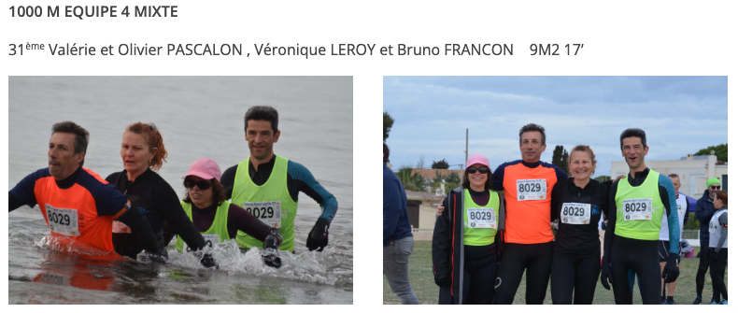
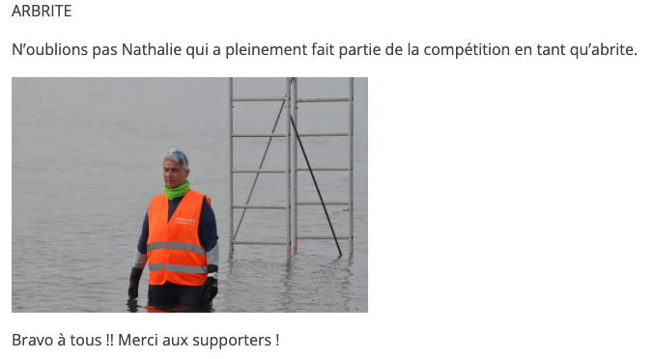
https://youtu.be/qMMI0ck8BWQ

Slide 8
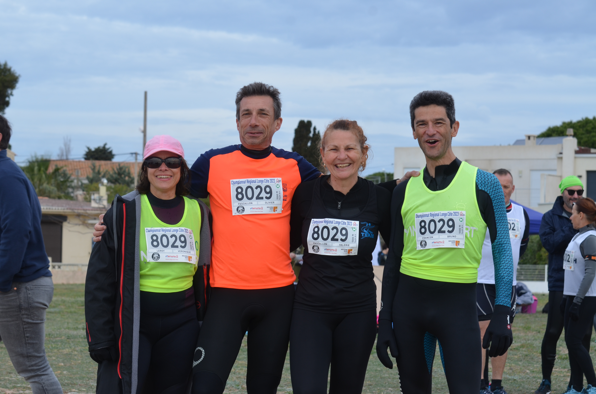
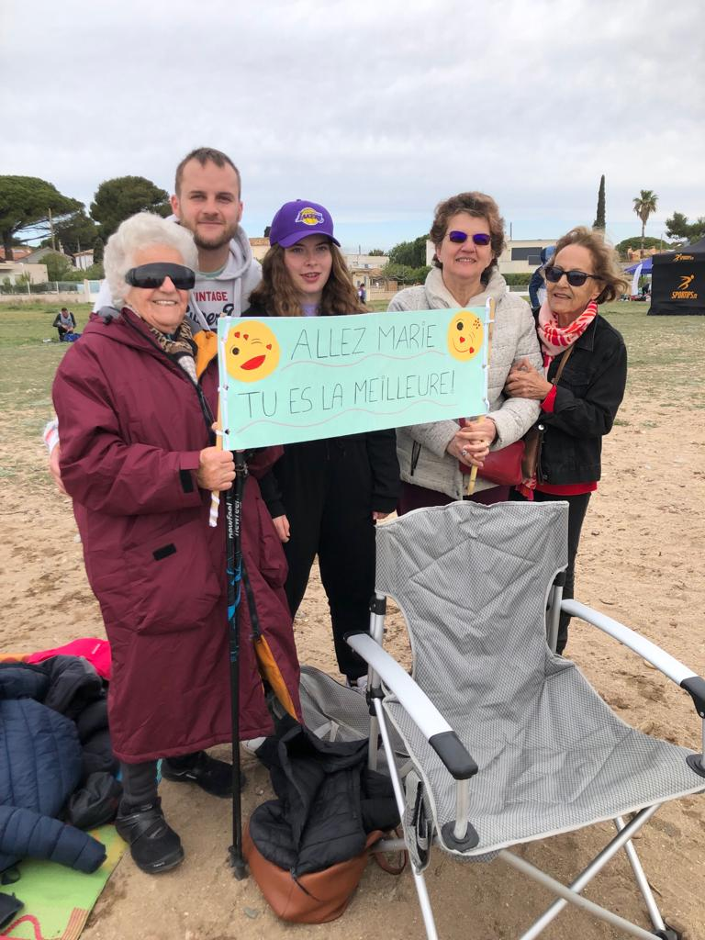
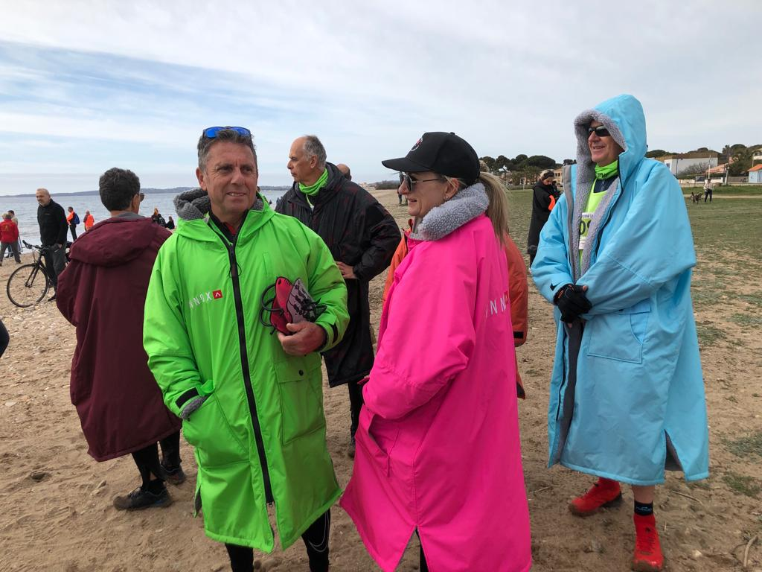
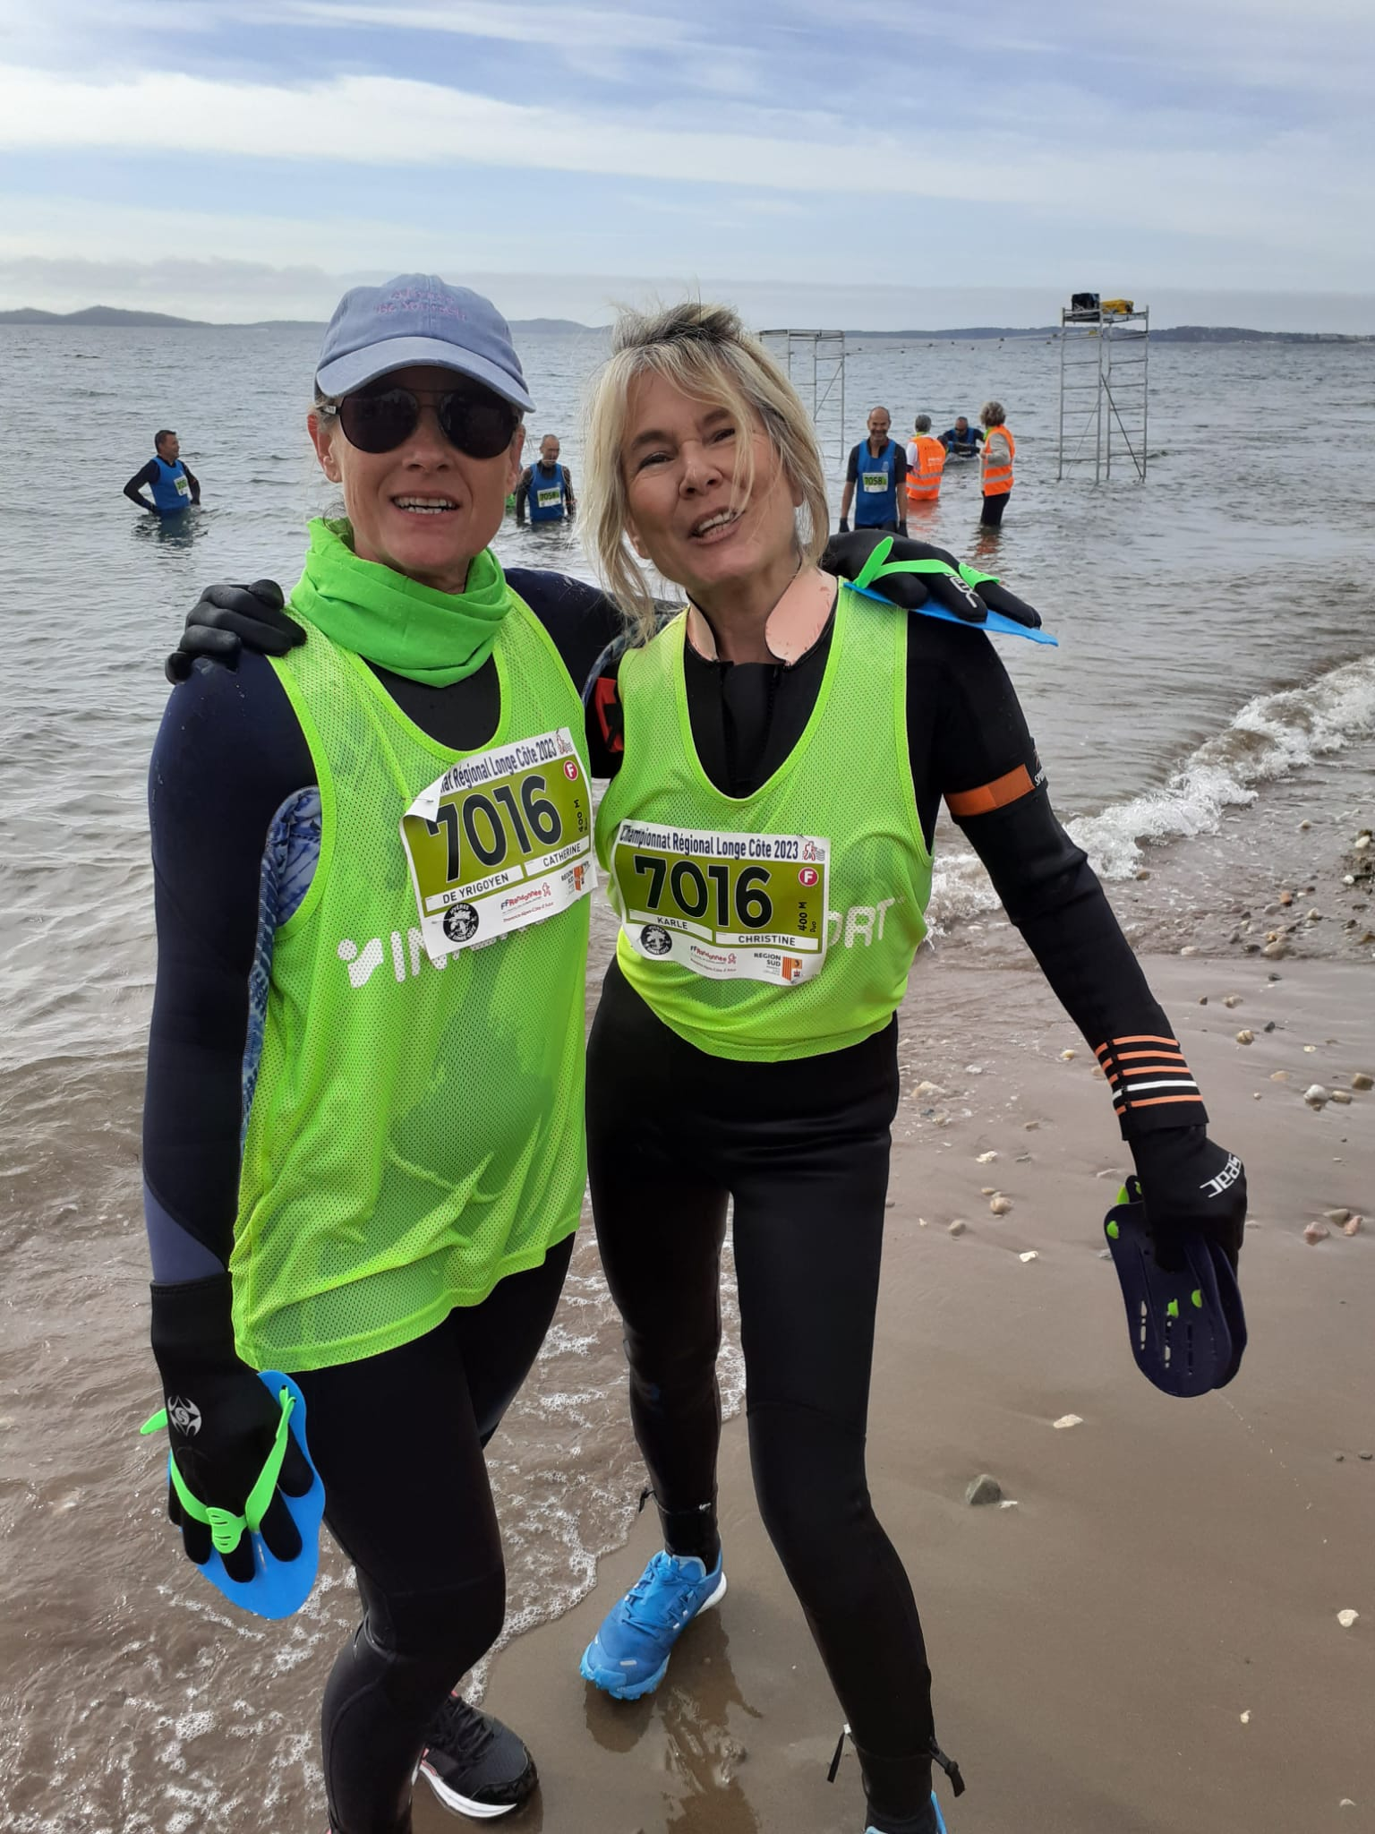
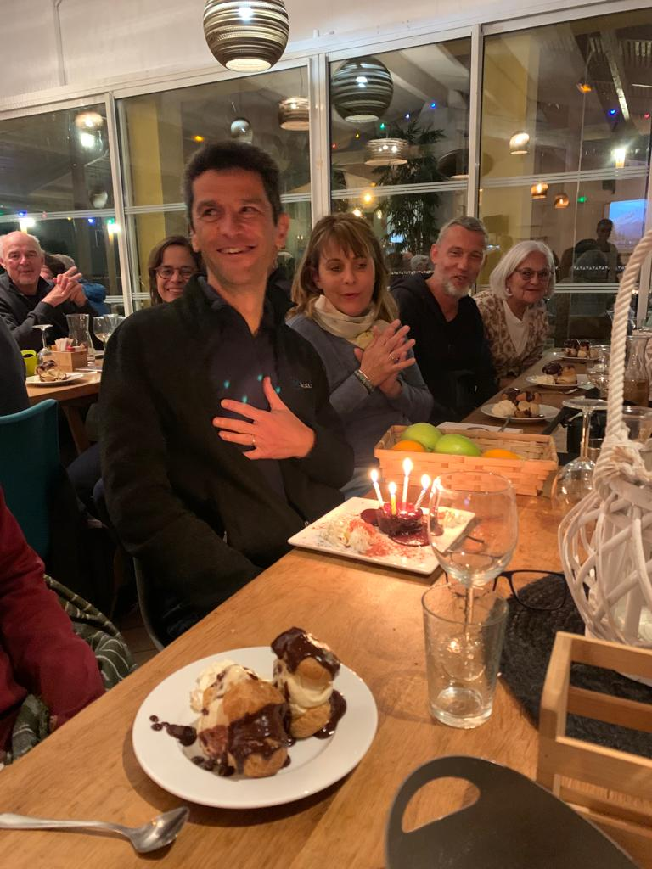
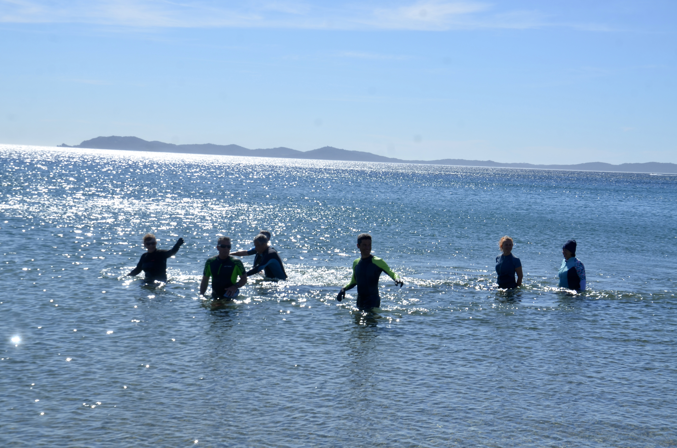

Slide 9
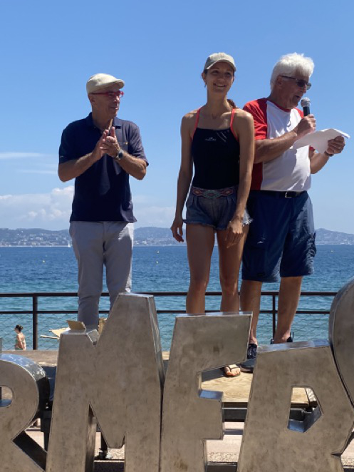
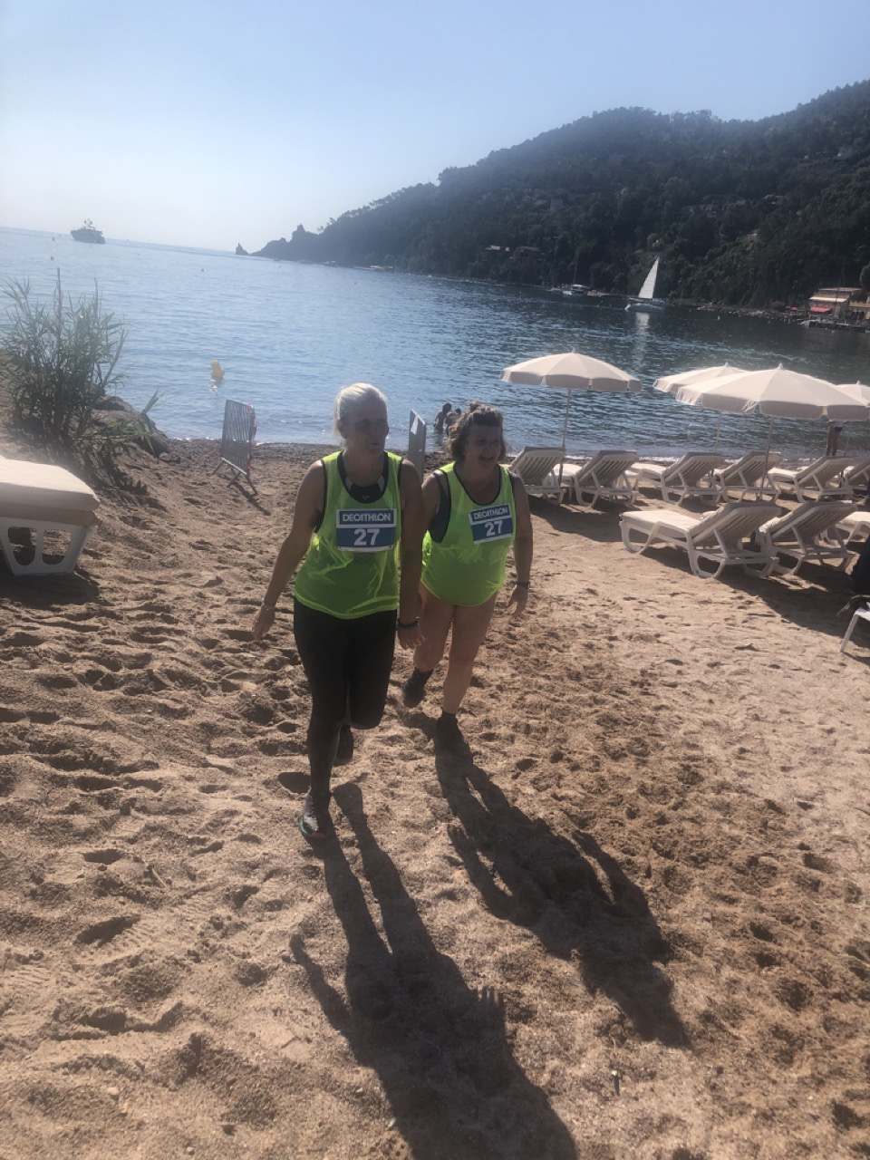
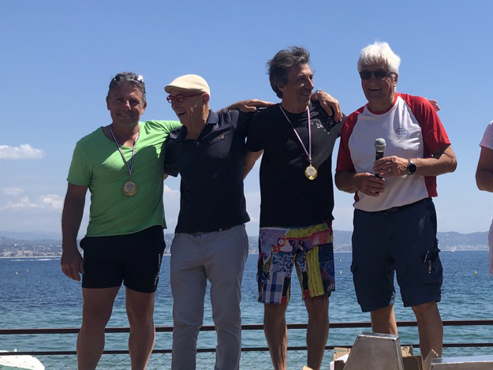
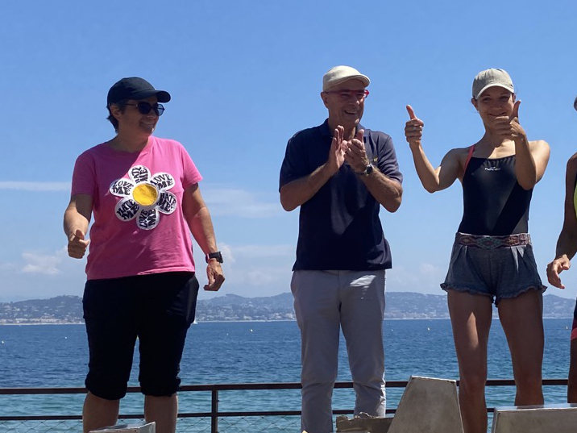
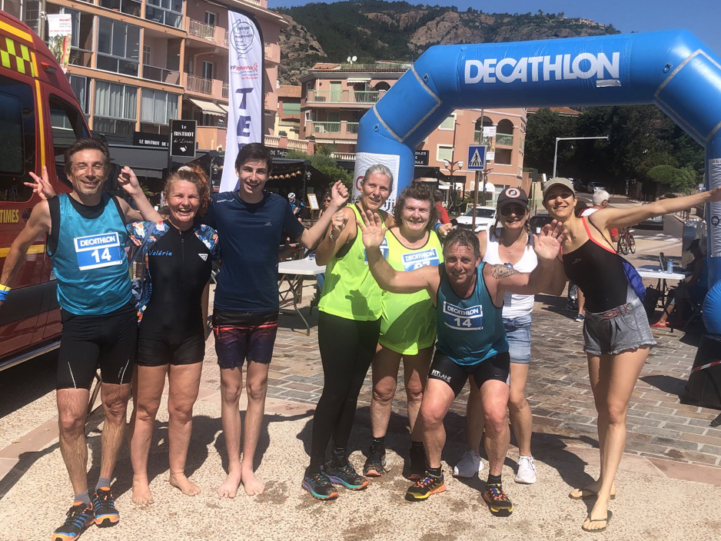
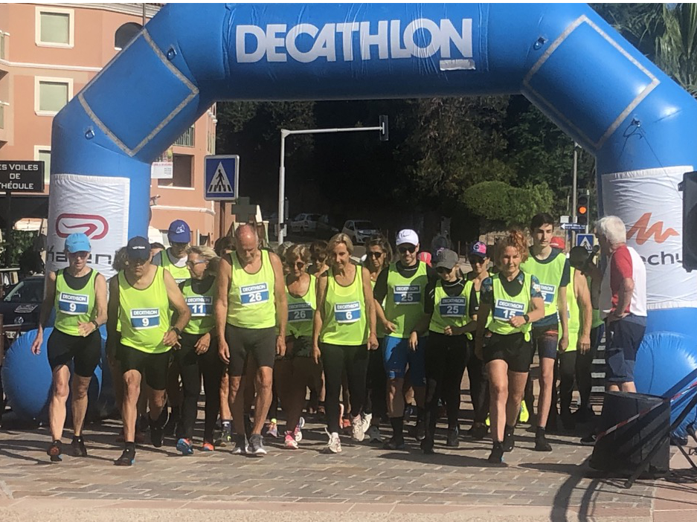
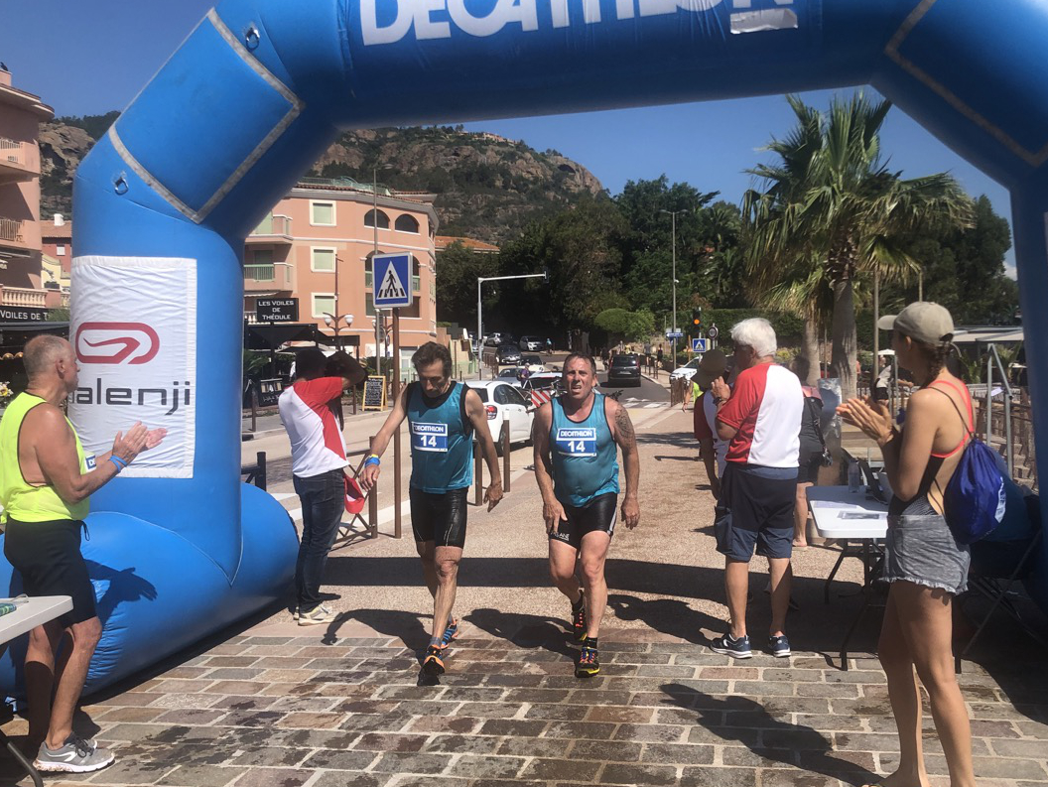
Trail Longe Côte Théoule/mer

Slide 10
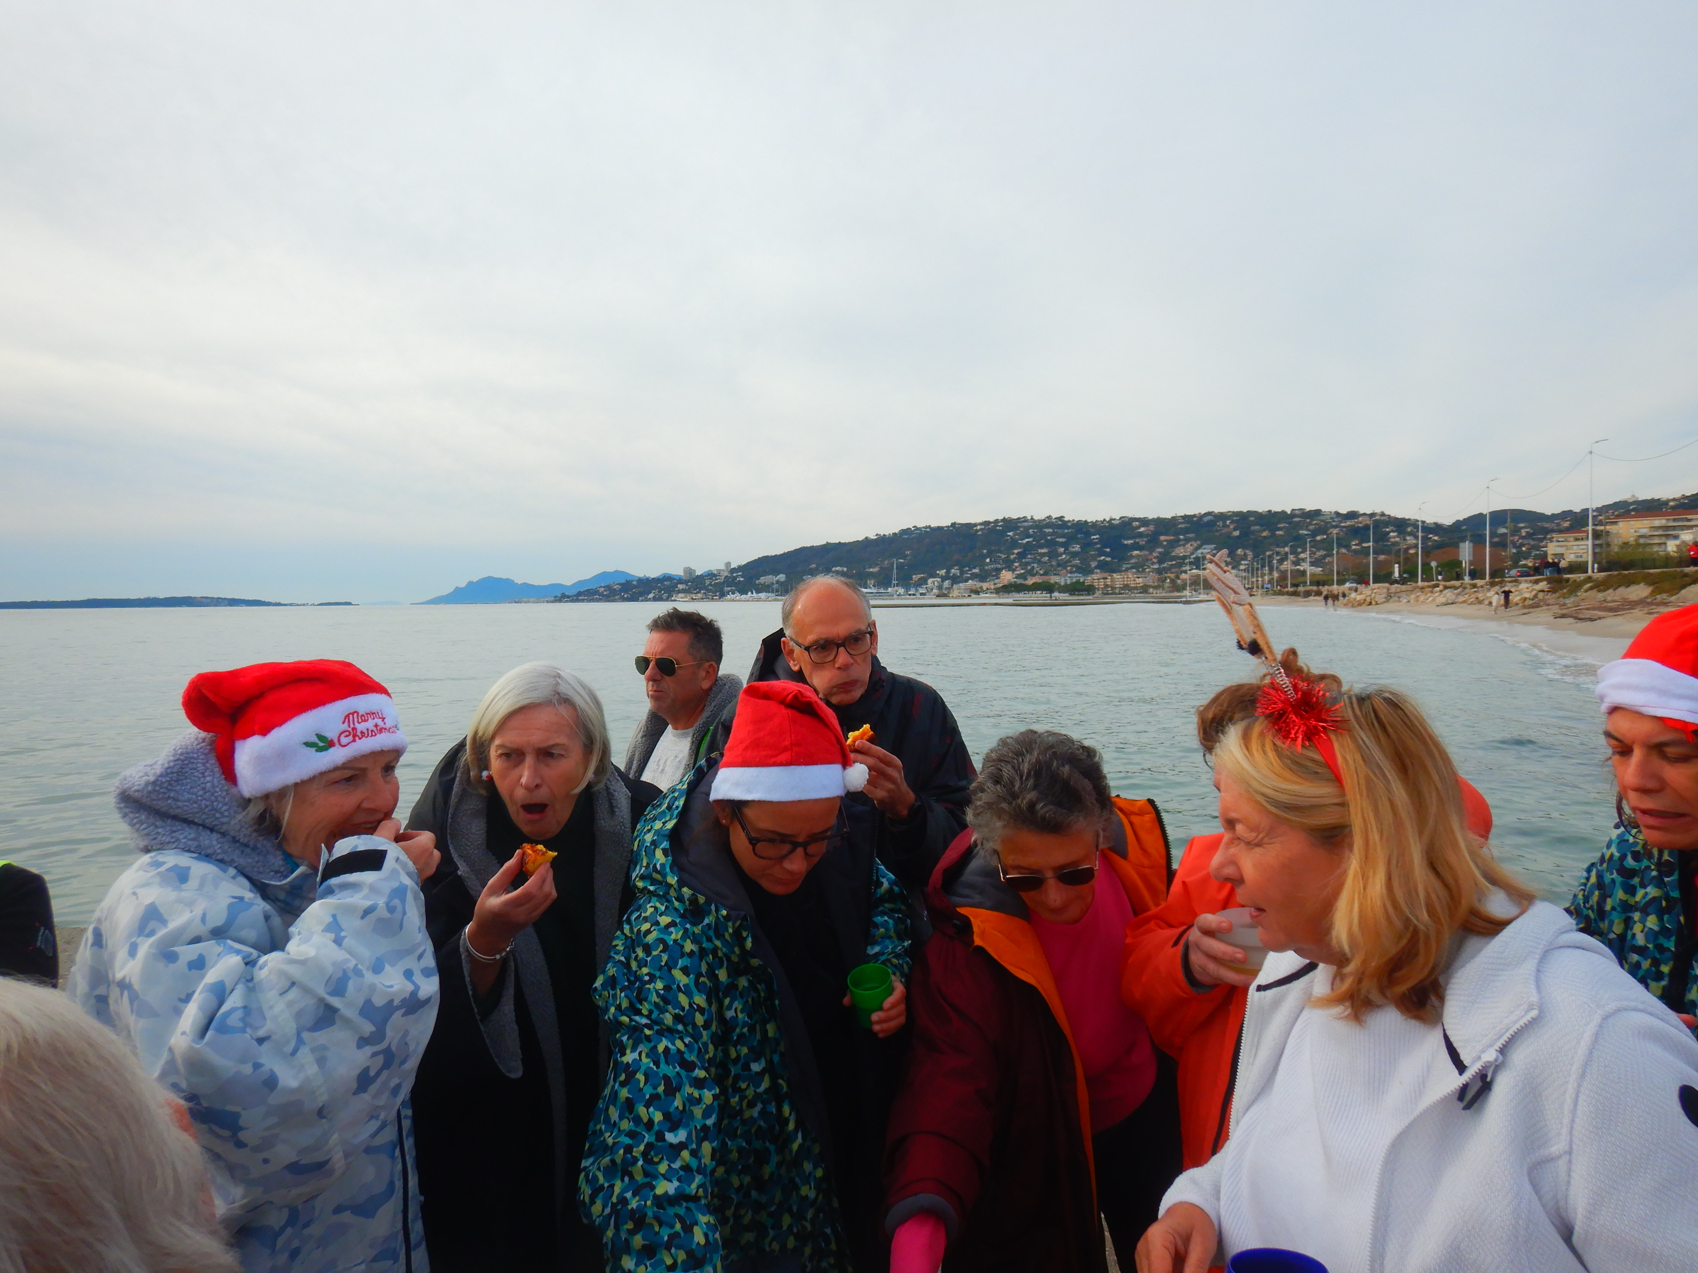
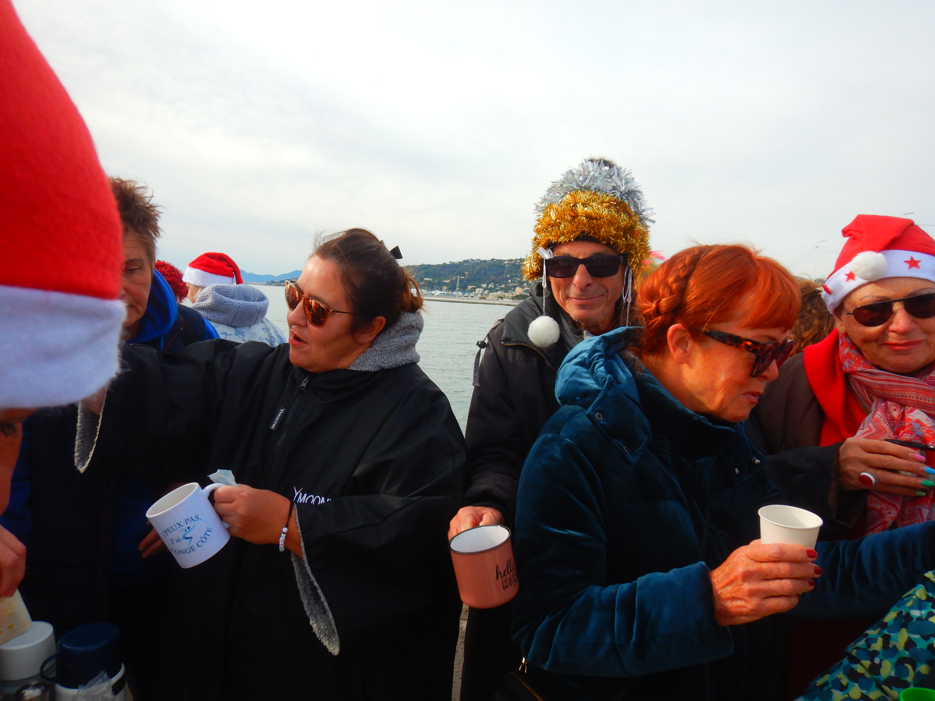
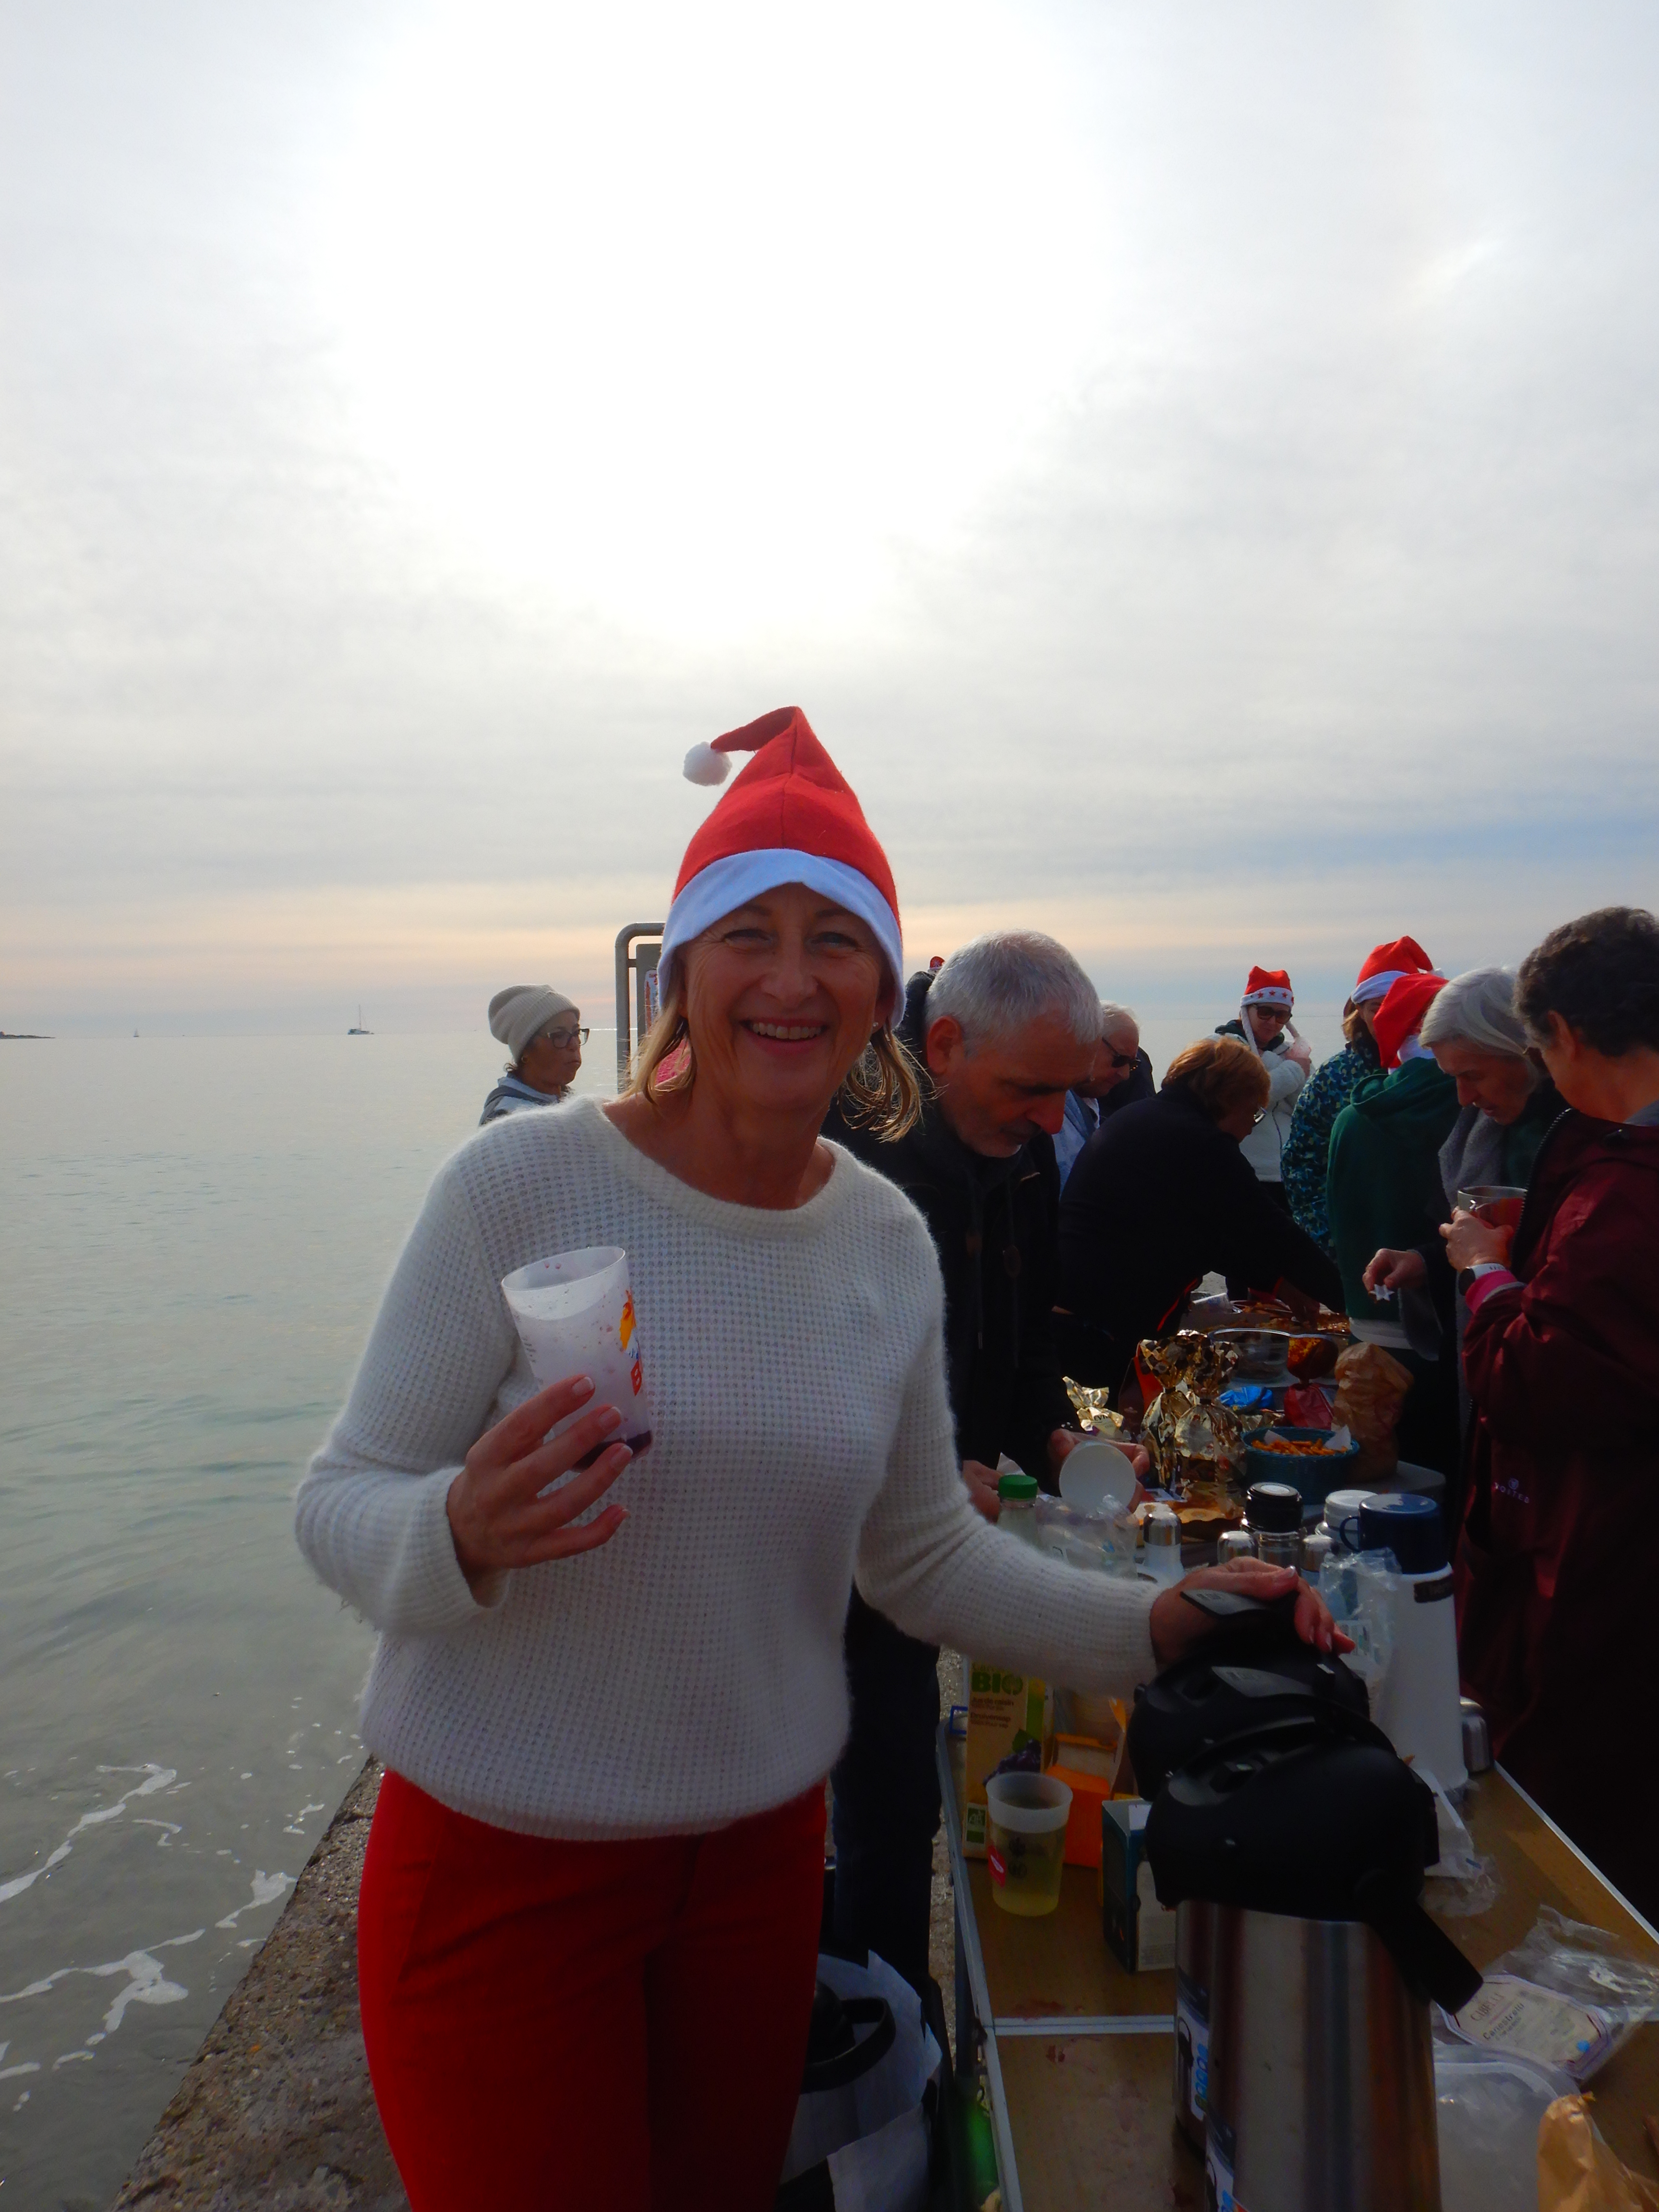
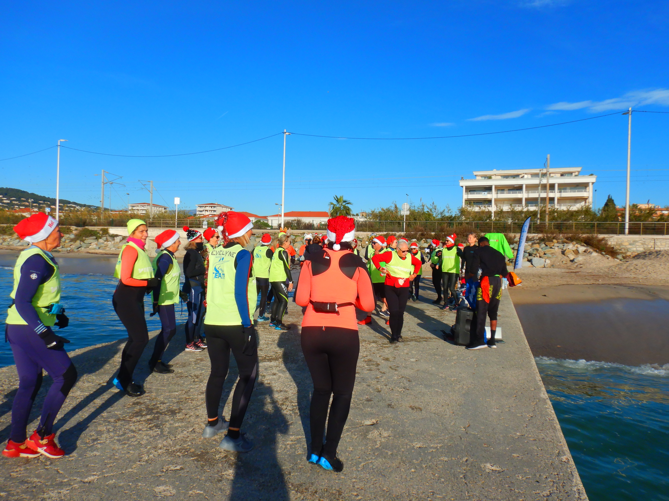
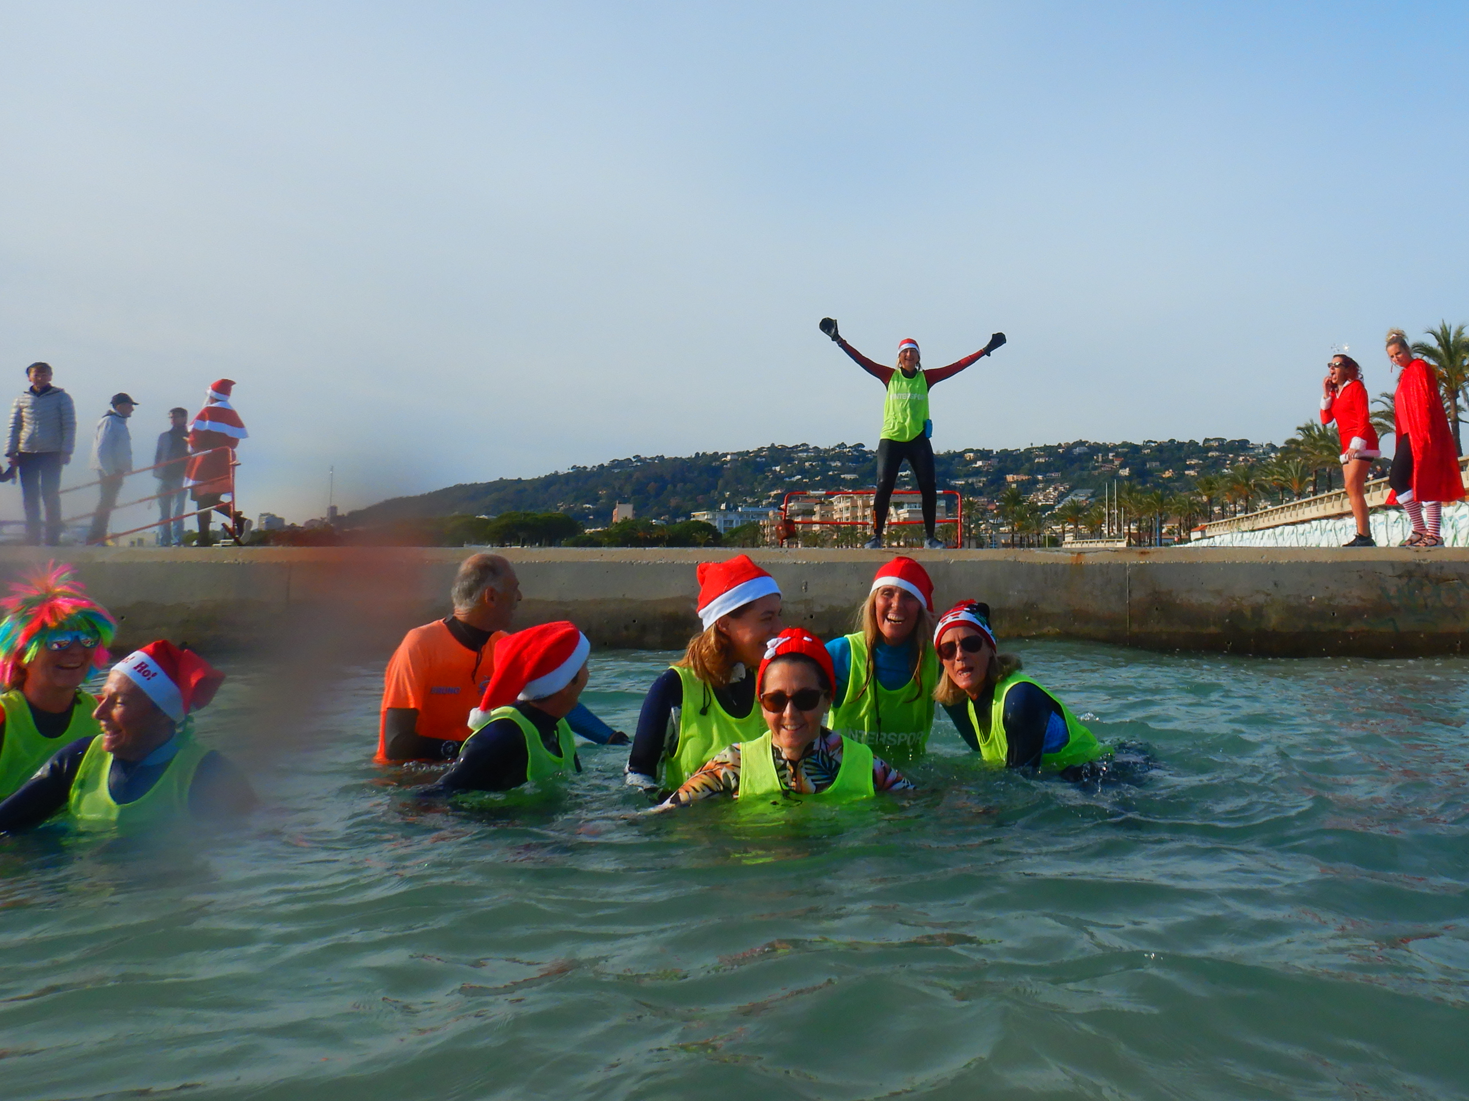
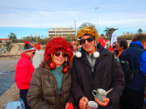
PHOTOS ?????? Fête
club

Slide 11
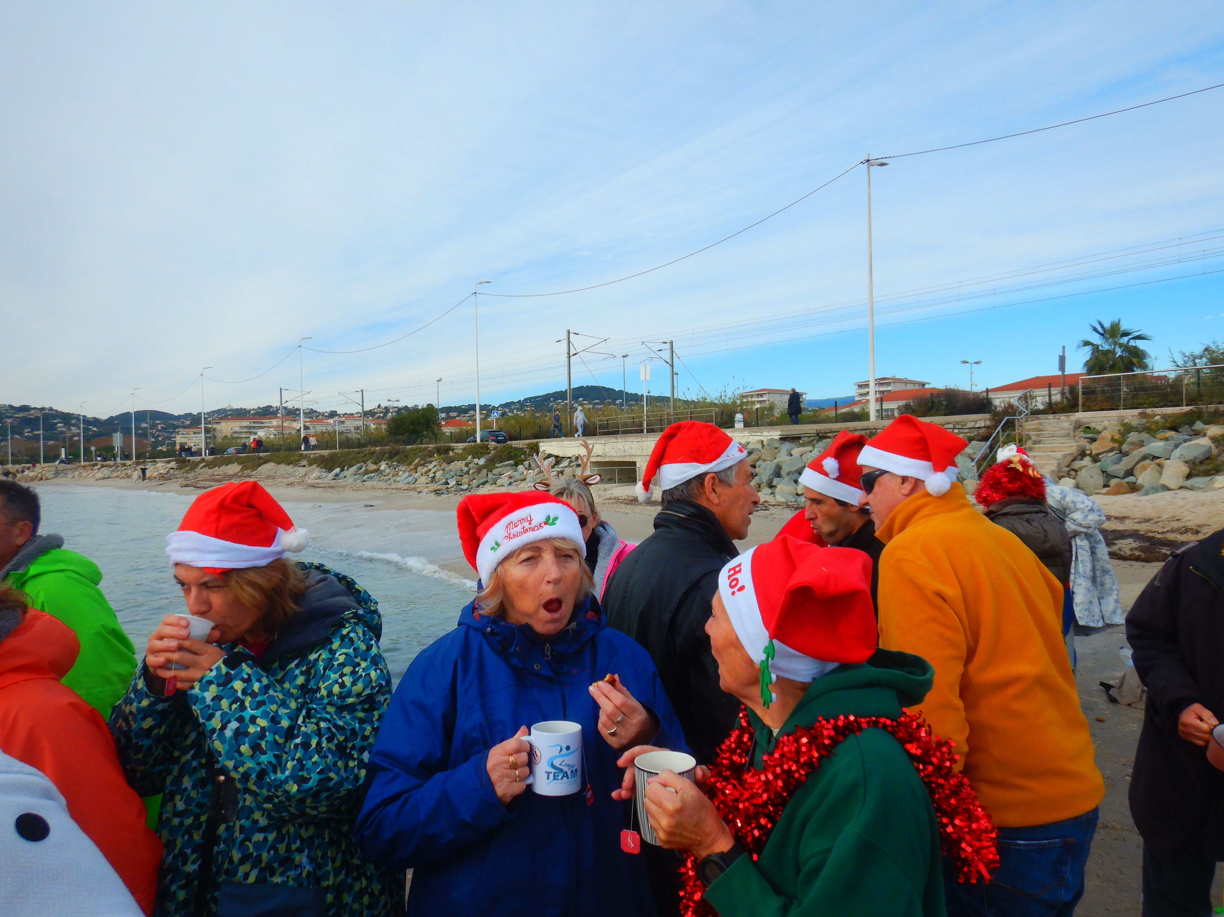
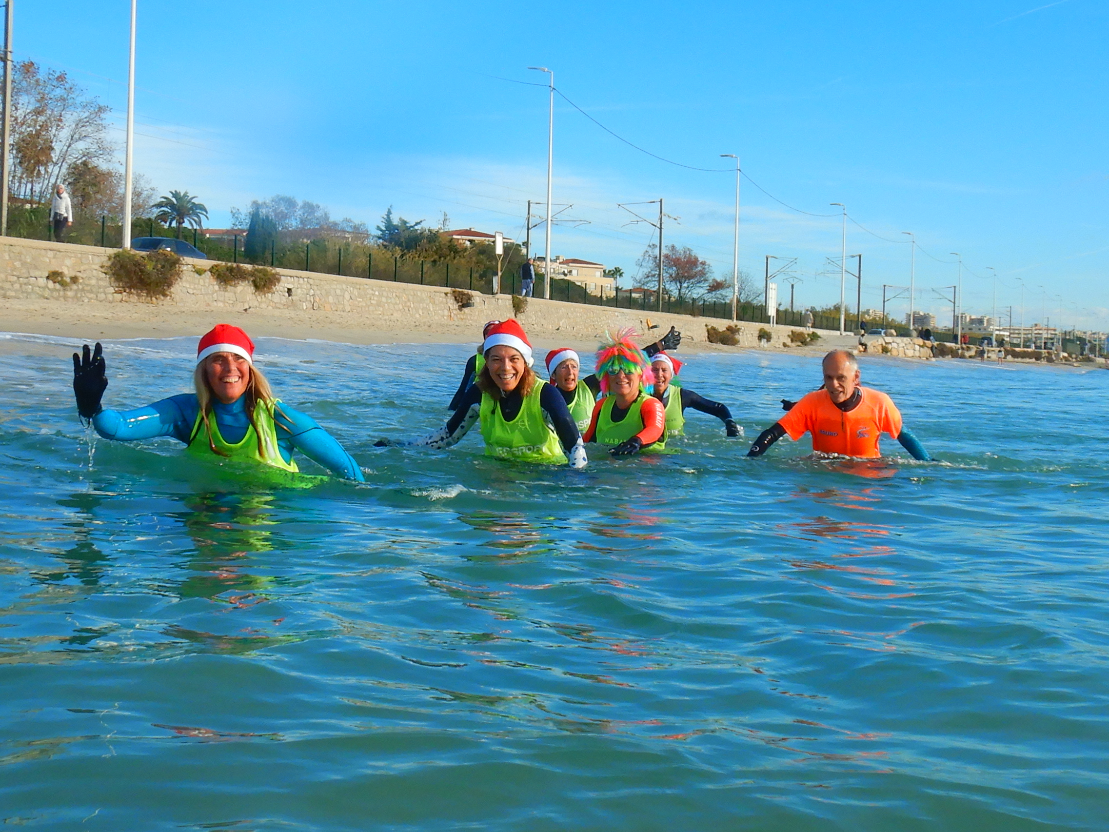
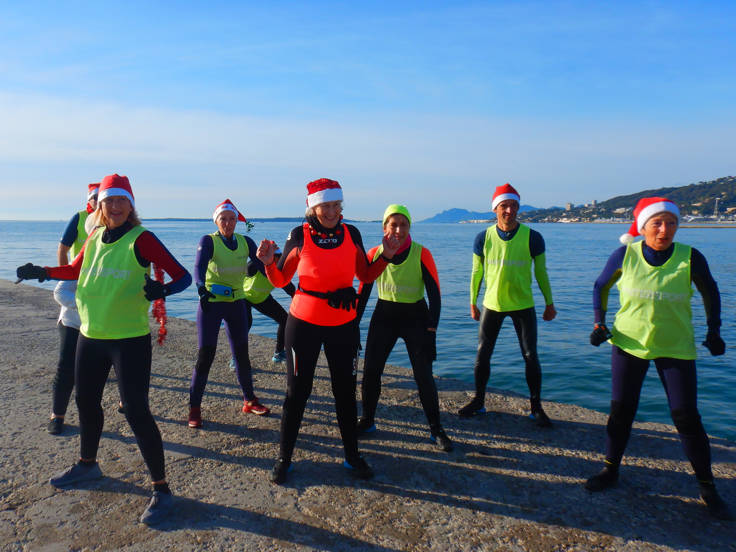
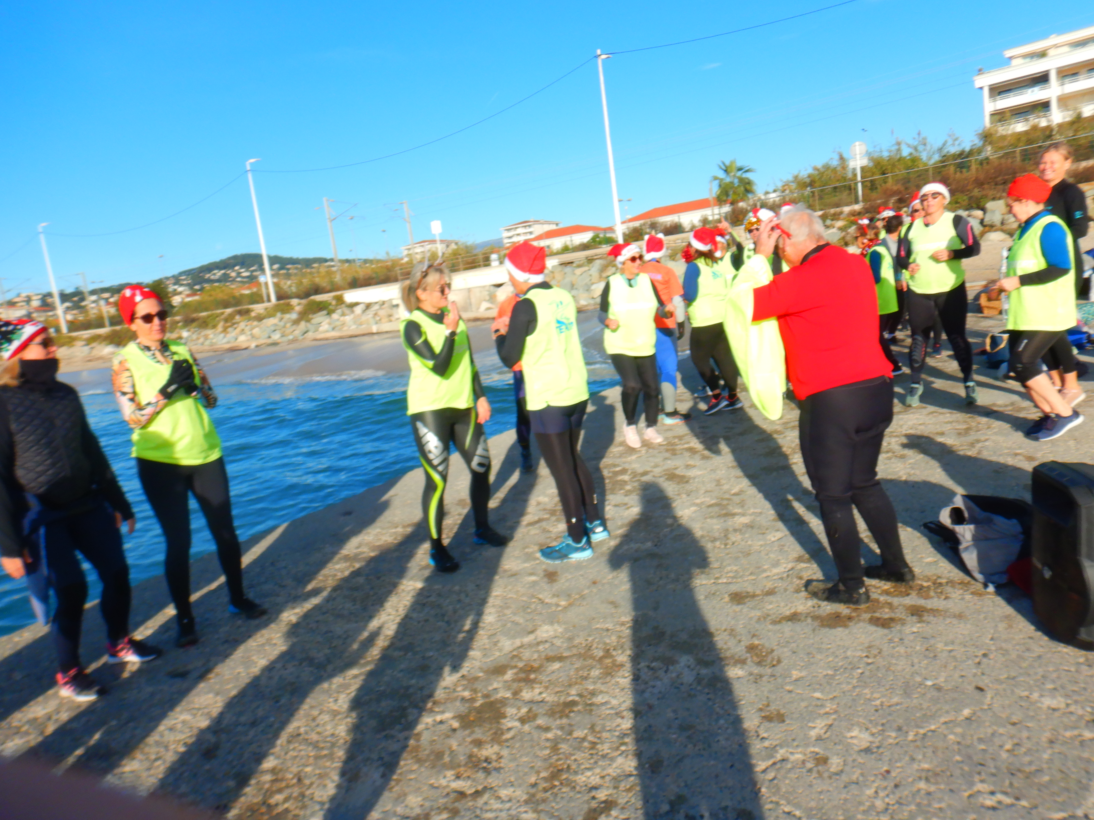

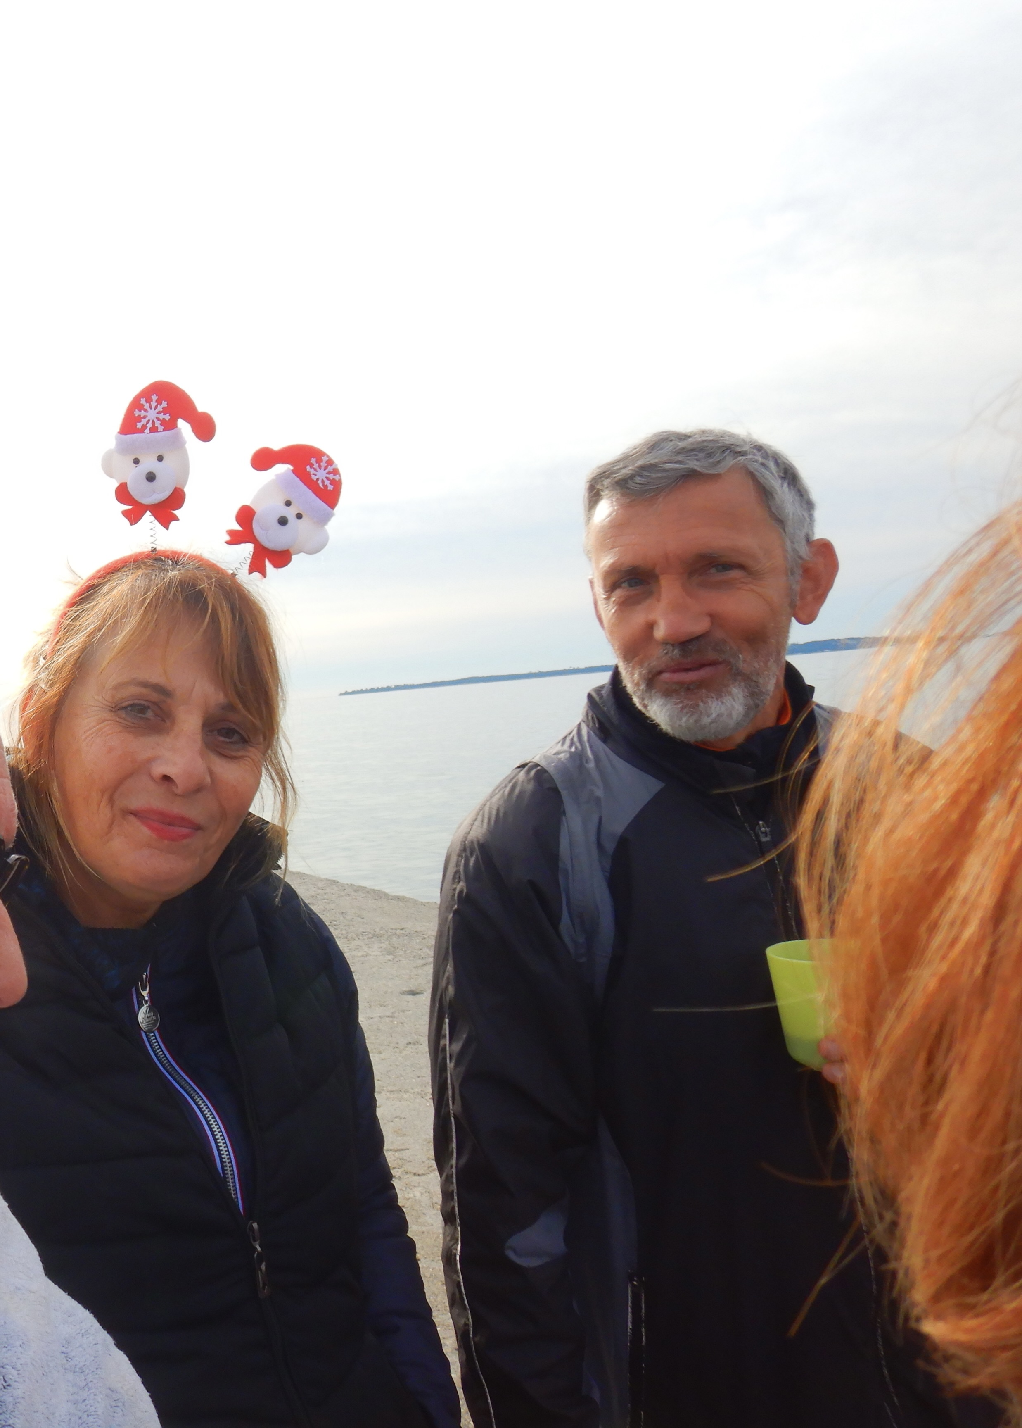
Noël avec
le club

Slide 12
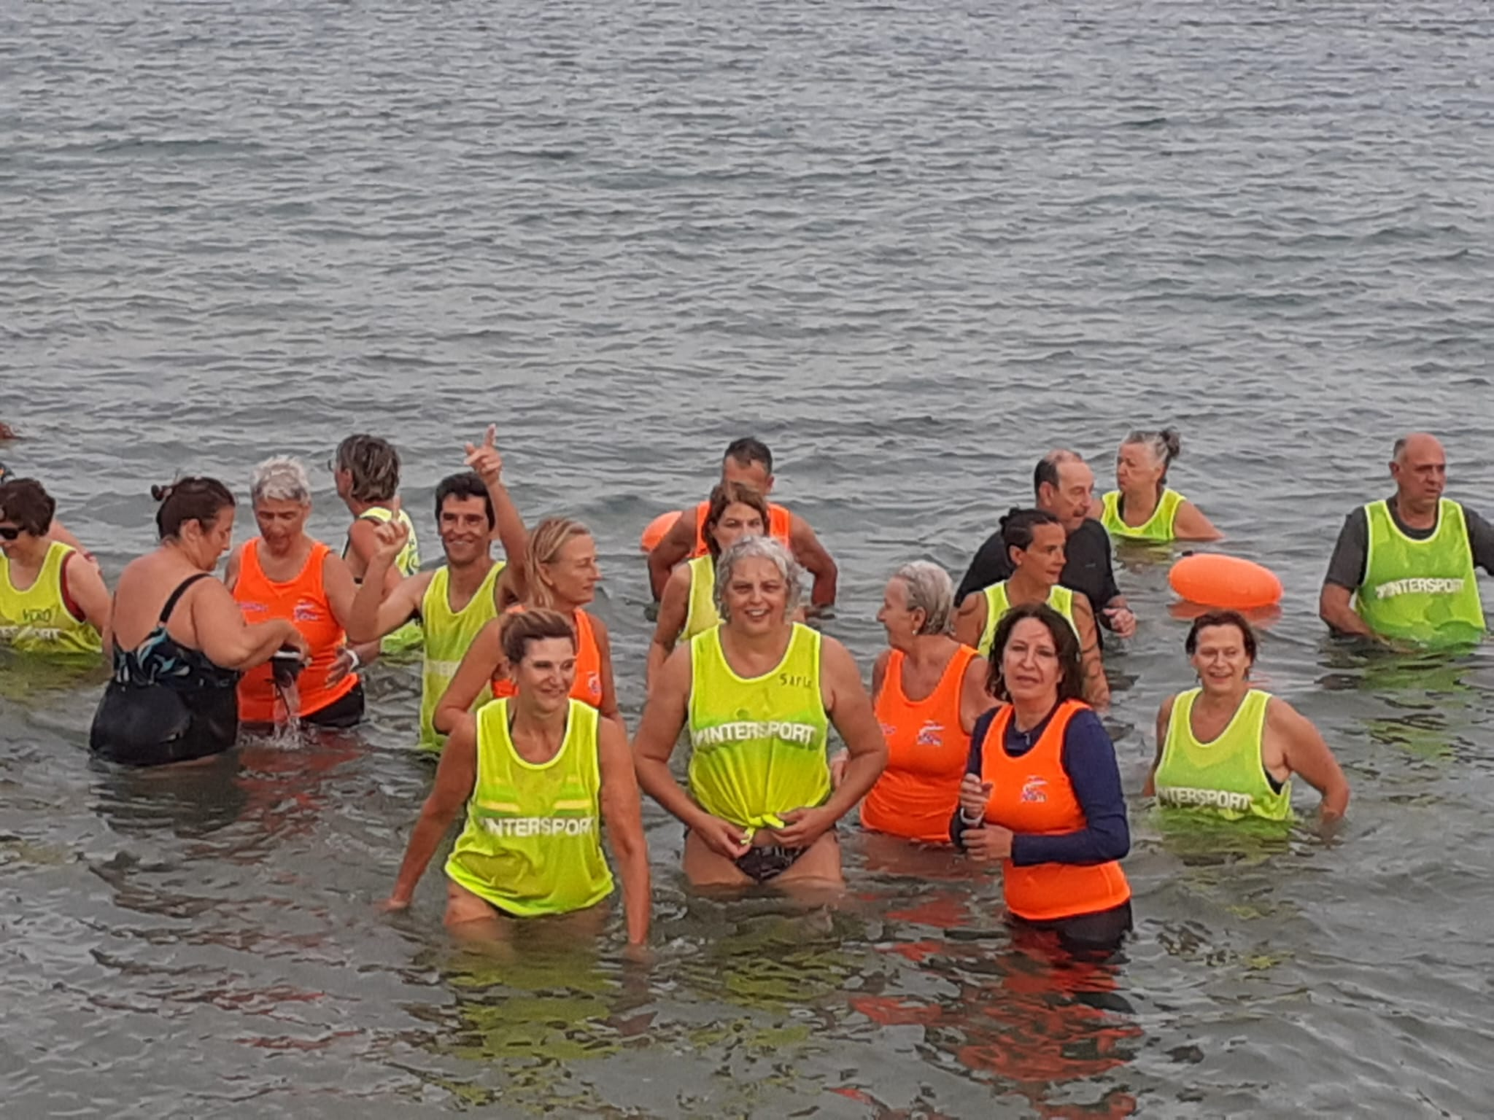
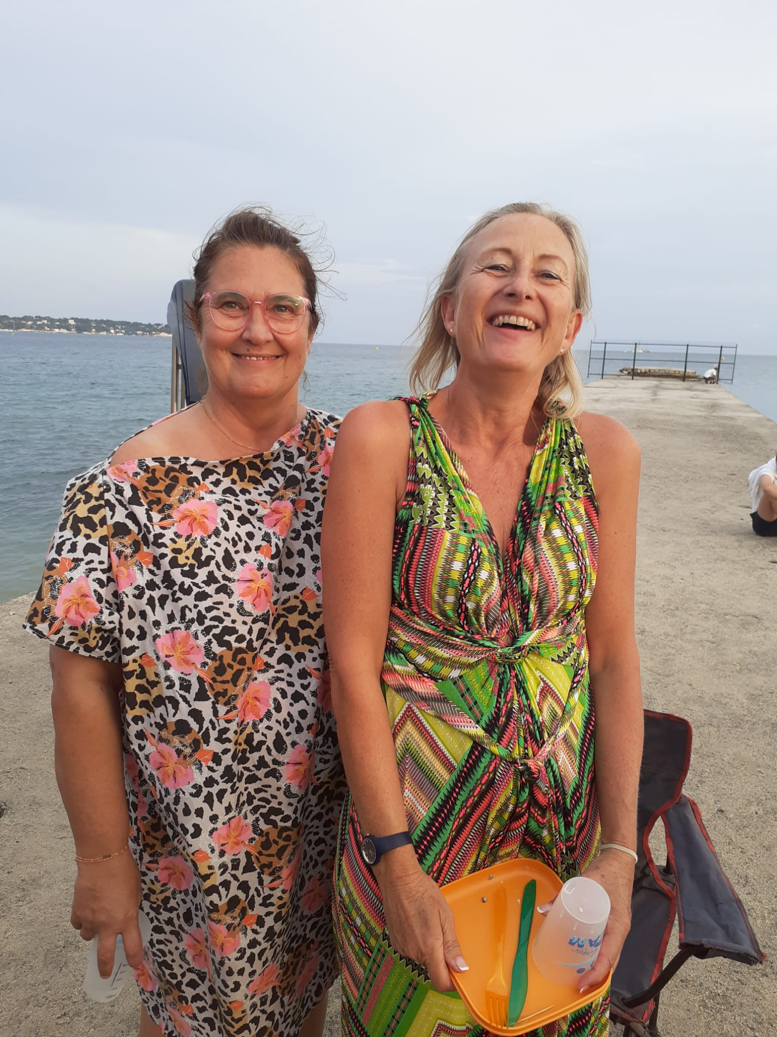
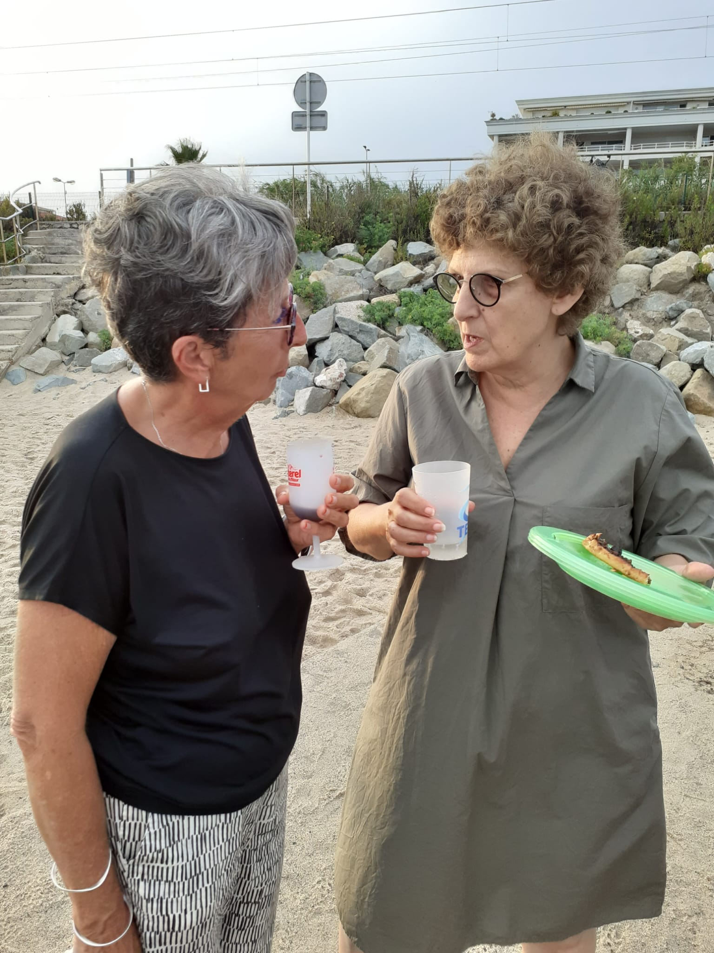
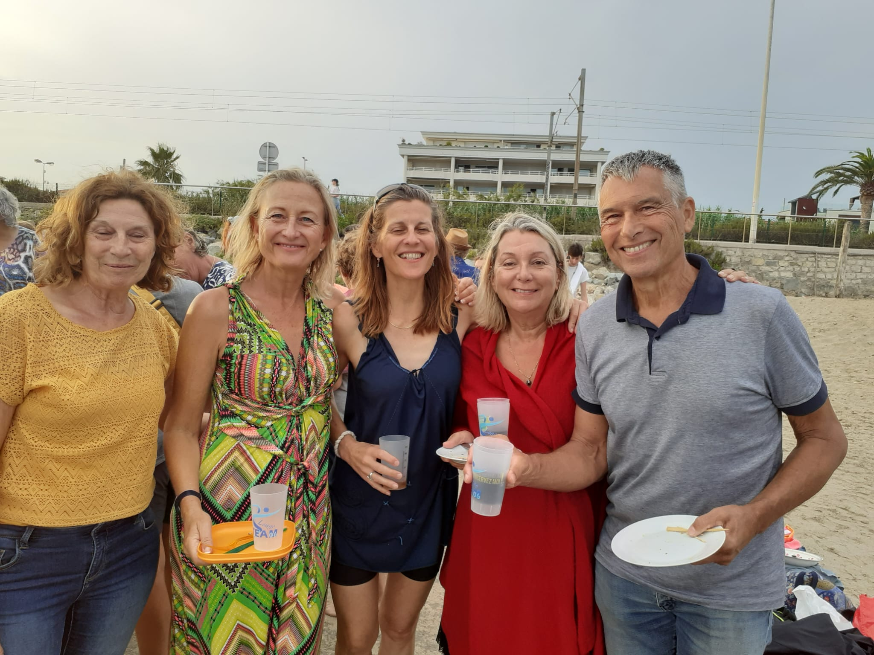
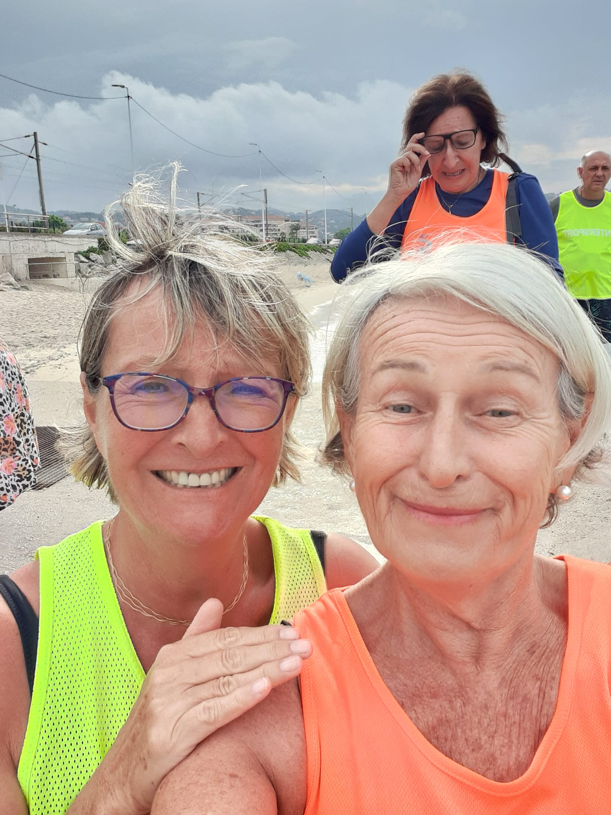
Fete club
Fête du
club

Slide 13
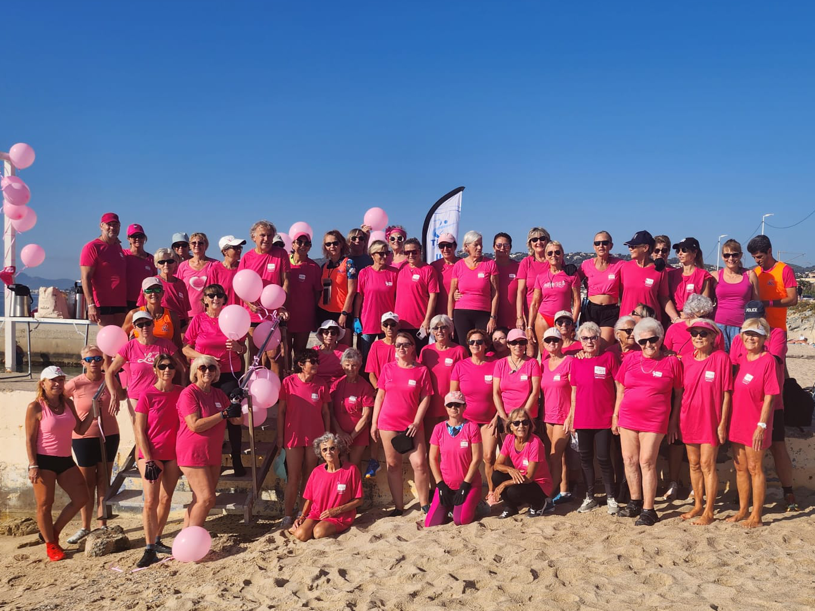
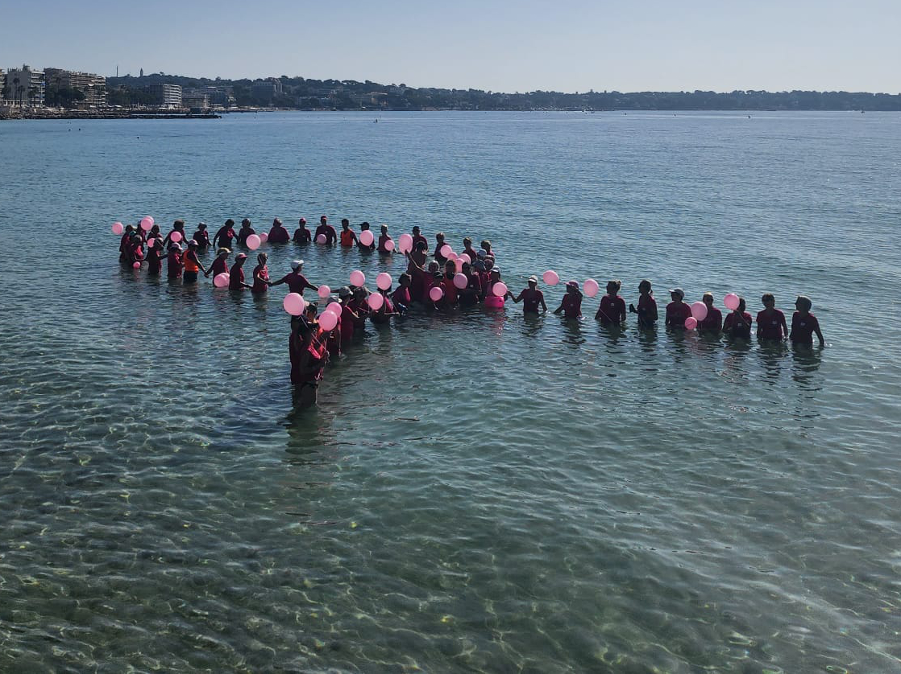

La longe
rose
Notes:
Remise du cheque

Slide 14
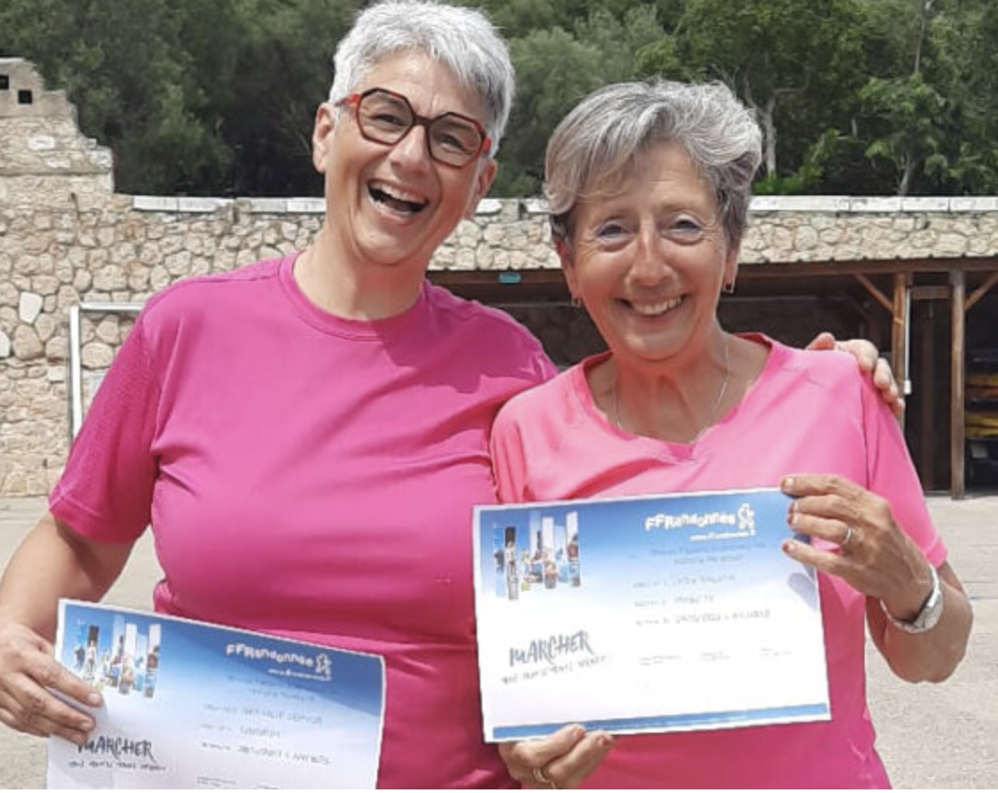
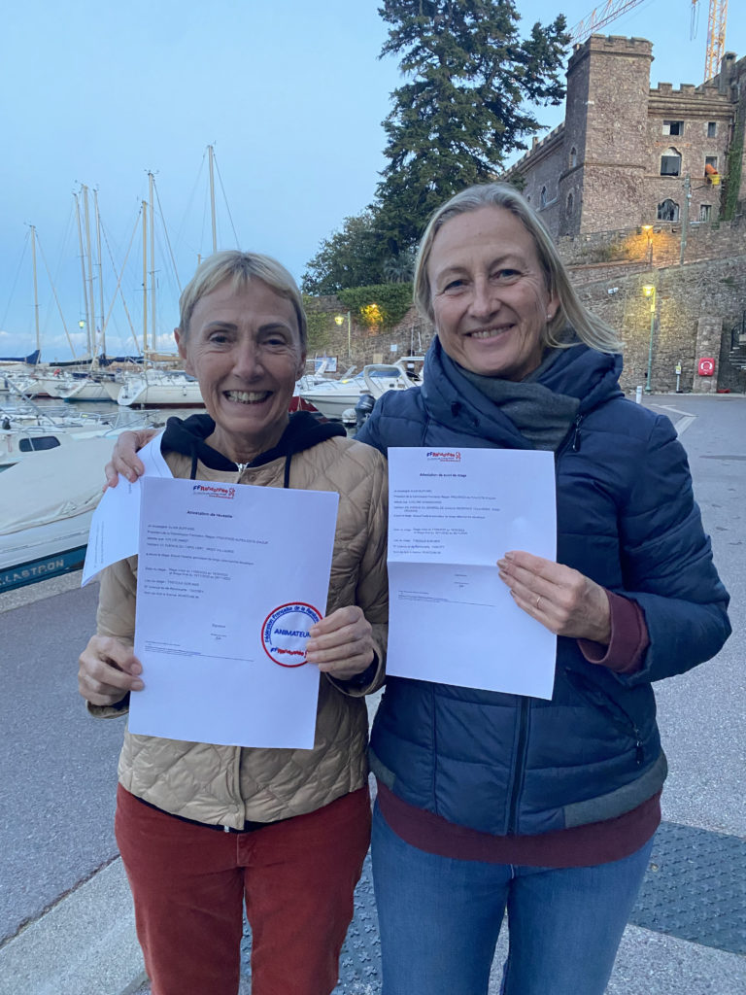
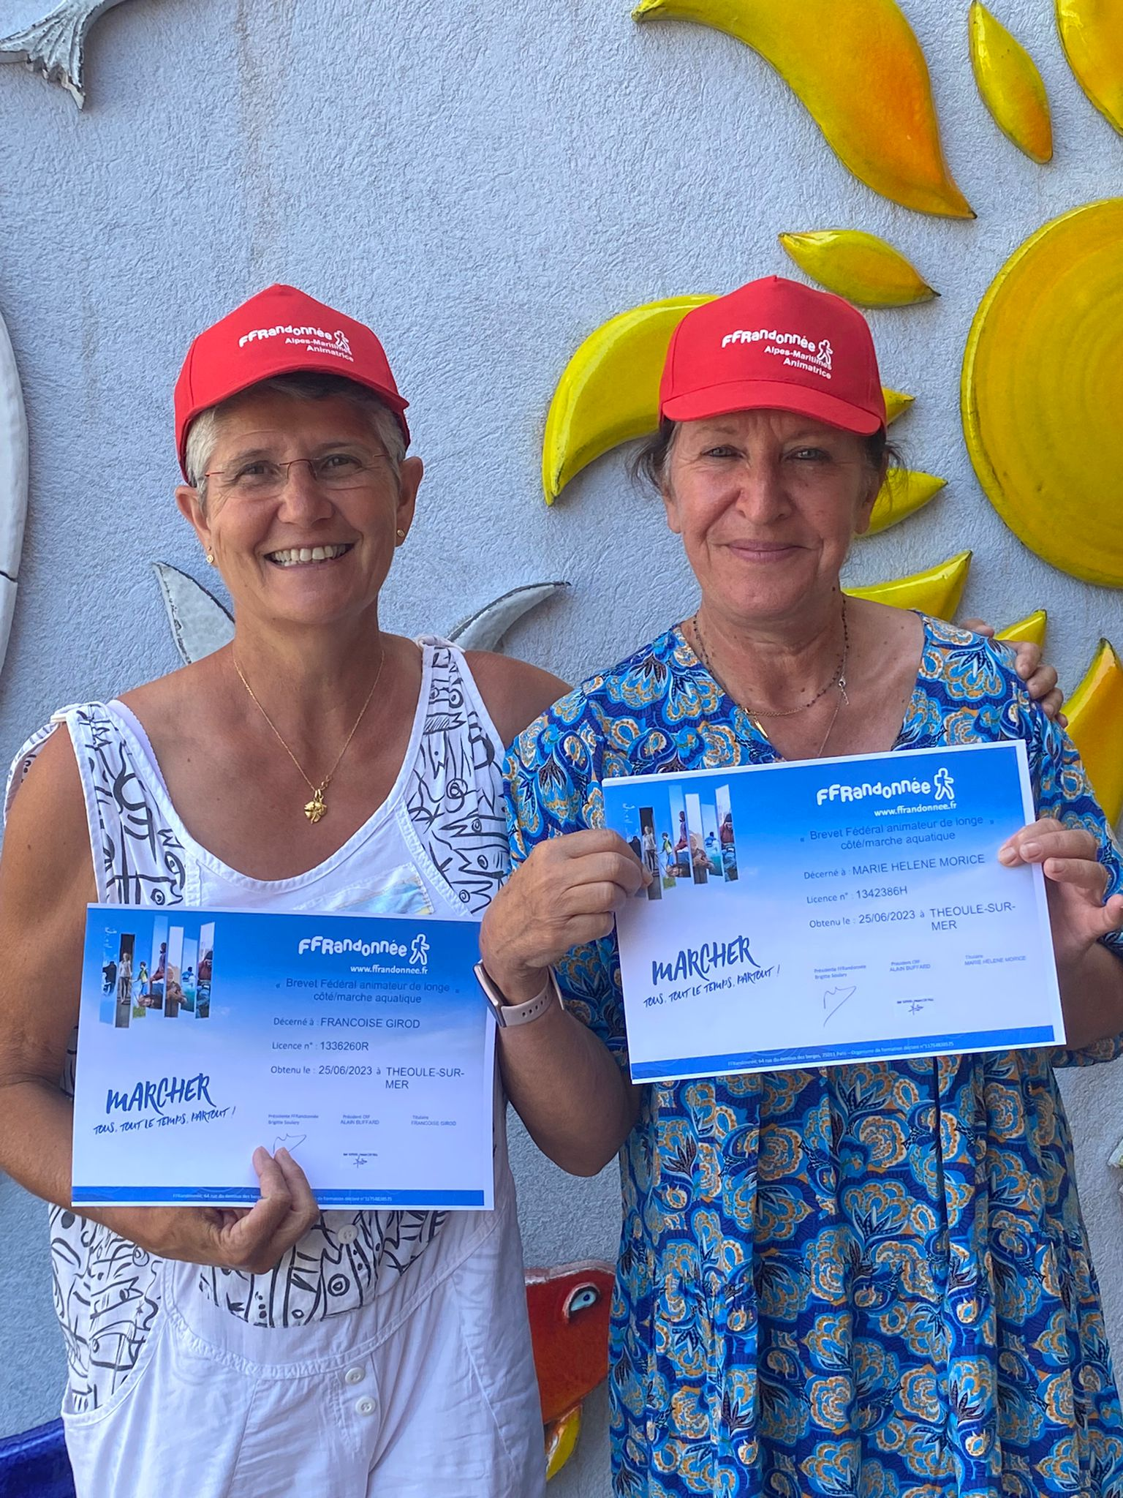


Bilan de la saison 2023
La Formation au cœur de notre club
  Réussite du BF Animateur Longe Côte FFRandonnée :
  Evelyne, Sylvie, Françoise et Marie-Hélène.
  Réussite du BF Marche nordique : Nathalie et Lydie
  PSC1 : 11 personnes présentées par le Club
Notes:
Accroissement de l’équipe encadrante avec 7 BF Animateurs Longe Côte et 1 santé

Slide 15






Forum de la fête du sport de Vallauris
Partenariat avec des écoles : Découverte du LC
Notes:
Accroissement de l’équipe encadrante avec 7 BF Animateurs Longe Côte et 1 santé

Slide 16





1 octobre : Trail Longe côte Napoule

Slide 17
Partenariats vestimentaires°
  Anfibi : Combinaison, Chaussons, Gants, … 20% de remise
  Intersport 10% de remise
  Gong : Veste Peignoir 10% à 15% de remise selon le nombre
  Merci à SMJ Signalétique pour tous nos flocages
  Allez sur le site de le FFRandonnée pour également connaitre les partenaires avec notre licence.
°Le club ne touche rien sur les ventes
Notes:
Accroissement de l’équipe encadrante avec 7 BF Animateurs Longe Côte et 1 santé

Slide 18



Nos Animateurs saison 2023
Longe-côte et Marche nordique
https://longeteam06.com/les-encadrants-longeteameur06s/
Notes:
Tous nos animateurs ou le PSC1

Slide 19
Orientations de la saison 2024
Séance Cool et Ligue
  Formation Sport Santé pour Françoise Gi, Marie-Hélène et Evelyne.
  Octobre Rose 2024 reconduit
  Besoin d’accompagnant sur les séances Loisir Cool.
Formation au cœur de notre club
  Recherchons bénévoles pour être Animateur Longe Côte ou Marche nordique FFRandonnée : Bruno positionné sur le BF LC 2024
  PSC1 : au moins 1 session pour 10 personnes du Club
  Gestes Qui Sauvent : également 1 session de 12 personnes (1/2 journée)
Notes:
Accroissement de l’équipe encadrante avec 7 BF Animateurs Longe Côte et 1 santé

Slide 20
Compétition de la saison 2024
  Compétitions liées aux championnats de France 2024
  Sélectifs département pour les championnats de France 2024 à Hyères - Dimanche 14 avril
  Interzone pour les championnats de France 2024 à Hyères - Dimanche 05 mai
  Championnat de France 2024 à Hauteville sur mer (Manche) - Le 15 juin 2024
  Autres compétitions
  Trail Longe cote La Napoule et Cannes – 1 octobre et 29 octobre
  Week-end Club pour les running days Hyèroise + Trail-Longe côte à Hyères – 9 et 10 décembre à 11h30 → annulé faute de participants, participation libre possible
  Trail Longe côte Terre/Mer à Théoule sur mer en juin 2024
  ….
Notes:
Accroissement de l’équipe encadrante avec 7 BF Animateurs Longe Côte et 1 santé

Slide 21
Orientations de la saison 2024
Proposition Stages et Week-ends club
  Journées de stages thématiques
  1 Week-end de stage du 27 au 29 mai pour tous
Communication
  Forum de la fête du sport de Vallauris
  Fête du Club Noël, galettes de roi, … et toutes les occasions possibles
  Continuer les Journées Collégiens pour ouvrir aux jeunes
  Club fermé vacances de Noel et entre le 14 juillet et 15 aout
  D’autres idées/suggestions nous sommes preneurs !
Notes:
Week-end avec une aide du club. / organisation Francoise
Club ferm

Slide 22




Vote du rapport moral et d’activité
Questions ?
Votons :
  Qui est contre ?
  Qui s’abstient ?

Slide 23
Le club en quelques chiffres..
Evolution du club ces dernières années

Slide 24

Réalisé
Prévision
Réalisé
Prévision
Notes:
Achats effectués 2023 :
Bouées Animateurs sécurité / Kits de bienvenue / Bouées d’exercices / 4 trousses de secours
Ramettes papiers cartouche encre …
Achat prévus 2024 :
Compléments Bouées Animateurs sécurités pour les nouveaux / Bouées d’exercices pour nouveaux animateurs / 3 trousses de secours pour en avoir 1 sur sur toutes les séances
Batons Marches nordiques de prêts + petit materiels plots etc …
Gilet pour loisir cool
Publicité :
Reconduction Site internet abonnement supérieur / Flyers / Pub facebook…
Déplacement :
Aide aux déplacements pour les formtions : NEW
Adhésion :
2024 : base sur 130 membres incluant passes découvertes et licences
Formations :
4santé et prescrisMarche si ca reprend
6 BF LC + 4 BF MN + 20 PSC1/GQS 7800
Compétitions :
participation du club pour dep Selectifs : repas ou/et location … 1800
part. du club ppour dep Inter-region : repas ou/et location … 1000
part. du club ppour dep France: repas ou/et location … 765
Inscriptions Selectif dep 15€* 60 (personne/discipline) 900
Inscriptions Selectif Region 15€* 40 (personne/discipline) 600
Inscriptions France 15€* 10 (personne/discipline) 150
Autres 1150
Contribution volontaire :
2023 : Prestation on augmente le nombres de séance et le nombre animateurs sur certaines seance
2023 : Personnes bénévoles en codir et des animateurs + temps passé de gestion du club
6 codir a 9 personnes à 15 euros + 9 animateurs invités non Codir + temps preparation AG ….
+ Mon temps perso moyenne 1h par jour sur 46 semaines et 1h par semaine Françoise et AV

Slide 25
Vote du rapport Financier
Questions ?
Votons :
  Qui est contre ?
  Qui s’abstient ?

Slide 26
Remerciements
A Catherine Proult qui a été notre vérificateur de comptes pour la saison 2023
Vérificateur des Comptes pour la saison 2024 : ?

Slide 27
Comité directeur
Démission de Catherine Rogé en mars 2023
Bruno Rogé a quitté le club en septembre 2023
Bureau directeur IrunTEAM06
Membre du Comité directeur section LongeTEAM06
Trois sortants : Olivier, Françoise, Murielle
Se présentent : Olivier, Françoise, Murielle, Philippe V, ??? Appel WhatsApp ????

Slide 28
Appel à candidature :
Bénévoles pour aider l’encadrement (Formation PSC1)
Bénévoles pour BF Animateur Longe côte
Bénévoles pour BF Marche Nordique
Pour aider à organiser week-end Club et Stage Club

